Slide 1


Aula 9
Revisão Integradora UML — os 4 diagramas juntos
Técnico em Desenvolvimento de Sistemas
Turma 103513 · 15/10/2026 · 07:30–11:30

Slide 2

Agenda da aula (4h)
• 07:30 - 07:35 Abertura e agenda do dia
• 07:35 - 08:30 Novo assunto: os 4 diagramas juntos - o TechBurger de ponta a ponta
• 08:30 - 08:45 Intervalo
• 08:45 - 09:05 Mapa do draw.io e exemplo guiado: resgatar combo grátis (TechBurger)
• 09:05 - 10:05 Atividade 1 em grupo: EcoBike nos 4 diagramas + correção coletiva
• 10:05 - 10:15 Intervalo
• 10:15 - 10:45 Atividade 2 individual: matriz de rastreabilidade + encontre as incoerências
• 10:45 - 11:20 Atividade 3 em duplas: revisão geral das Aulas 1 a 9 (ParkFácil)
• 11:20 - 11:30 Fechamento do bloco de UML e encerramento

Slide 3
NOVO ASSUNTO
Os 4 diagramas trabalhando juntos
Um sistema, quatro vistas - e todas precisam contar a mesma história

Slide 4
Antes de começar: vamos pensar juntos
• Nas Aulas 4 a 8 vocês desenharam o TechBurger em 4 diagramas diferentes
• E se a atividade disser [mais de 10 itens?] e a sequência disser opt [mais de 5 itens]?
• E se a sequência chamar validarEndereco() e a classe Entrega só tiver validarRaio()?
• Qual dos dois está certo? Quem vai programar segue qual?
• Hoje: como fazer os 4 diagramas conversarem - e como conferir se conversam

Slide 5
Um sistema, várias vistas
• Uma casa tem planta baixa, projeto elétrico e hidráulico: vistas da MESMA casa
• Se a tomada do projeto elétrico cai no meio de uma porta da planta baixa, alguém errou
• Na UML é igual: cada diagrama mostra um lado do sistema
• Nenhum diagrama sozinho conta a história inteira
• Juntos, e coerentes, viram a especificação que a equipe usa para programar e testar

Slide 6
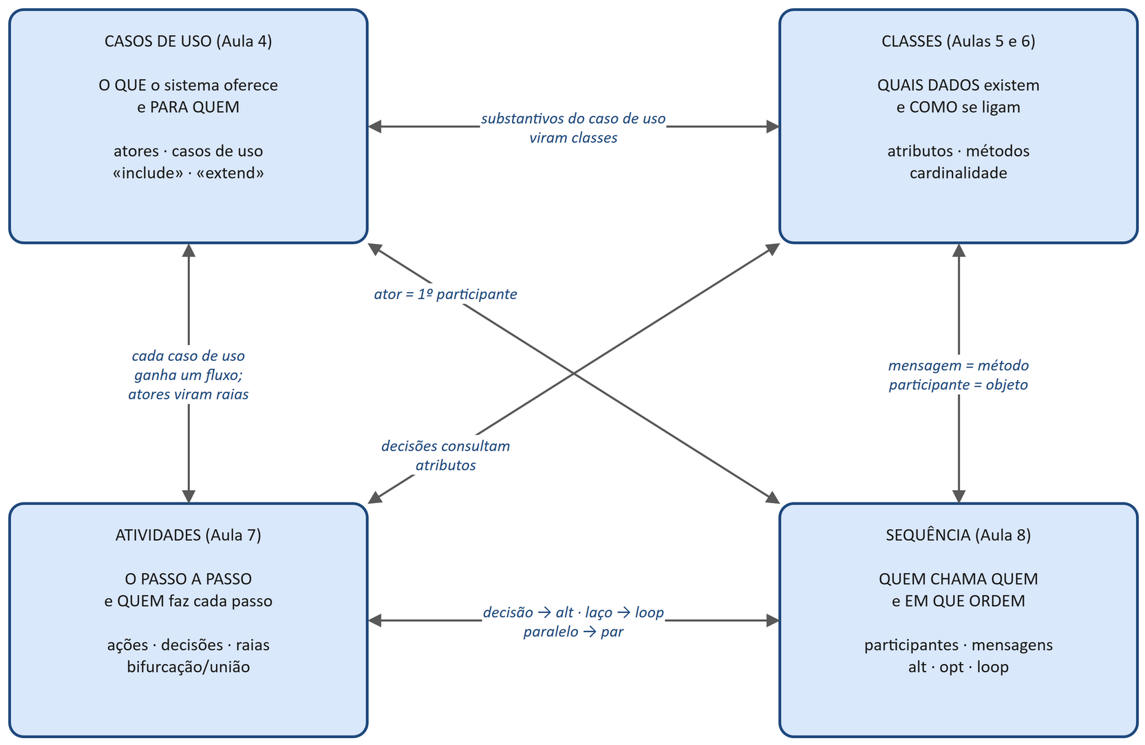
Os 4 diagramas e como eles se ligam

Slide 7
Cada diagrama responde uma pergunta
• Casos de uso: O QUE o sistema oferece, e PARA QUEM?
• Classes: QUAIS DADOS existem, e COMO se ligam?
• Atividades: qual o PASSO A PASSO, e QUEM faz cada passo?
• Sequência: QUEM CHAMA QUEM, e em que ORDEM?
• Por trás de todos: as regras de negócio (Aula 1) e os requisitos (Aulas 2 e 3)

Slide 8
Estrutural x comportamental
Estrutural: o que o sistema É
Comportamental: o que ele FAZ
• Diagrama de classes
• Fotografia do sistema parado
• Um diagrama para o sistema todo
• Muda pouco com o tempo
• Casos de uso, atividades, sequência
• Filme do sistema em ação
• Um diagrama por processo ou cenário
• Um novo a cada funcionalidade

Slide 9
Em que ordem trabalhar
1. Ler o texto do cliente e listar as regras de negócio (Aula 1)
2. Escrever os requisitos e os critérios de aceite (Aulas 2 e 3)
3. Desenhar os casos de uso: quem usa e para quê (Aula 4)
4. Desenhar as classes, com cardinalidade (Aulas 5 e 6)
5. Para os casos de uso principais: atividades (Aula 7) e sequência (Aula 8)
6. Conferir a coerência entre todos - e voltar para corrigir o que for preciso

Slide 10
É um vai e volta
• Ninguém acerta o diagrama de classes de primeira: a sequência mostra o método que faltou
• A atividade revela uma decisão que não estava nas regras: volte e pergunte ao cliente
• Um caso de uso sem fluxo definido costuma esconder regras não ditas
• Cada diagrama novo é uma revisão dos anteriores
• Por isso se diz que a modelagem é ITERATIVA: desenha, confere, corrige

Slide 11
Do texto ao modelo: a técnica dos grifos
• SUBSTANTIVOS: candidatos a classes, atributos e atores
• VERBOS: candidatos a casos de uso, ações e métodos
• SE / SENÃO / QUANDO: decisões (atividades) e alt ou opt (sequência)
• PARA CADA / ATÉ / REPETE: laço (atividades) e loop (sequência)
• AO MESMO TEMPO / ENQUANTO: bifurcação e união, par ou mensagem assíncrona
• NÚMEROS: cardinalidades e guardas (R$ 15,00, 5 km, 10 itens)

Slide 12
Os grifos no texto do TechBurger
• “pedidos do APP só confirmam com VALOR TOTAL de R$ 15,00 ou mais” → Pedido.canal, /valorTotal e uma decisão
• “ASSIM QUE o PAGAMENTO é CONFIRMADO, o pedido vai para a COZINHA” → «include» Confirmar Pagamento e alt
• “PIX pelo app tem 5% de DESCONTO” → «extend» Aplicar Desconto PIX; aplicarDesconto()
• “ENTREGA só ATÉ 5 KM” → Pedido 1 —— 0..1 Entrega; validarRaio(); [endereço a até 5 km?]
• “MAIS DE 10 ITENS exigem confirmação do GERENTE” → ator Gerente; [mais de 10 itens?] e opt

Slide 13
Quiz rápido: para onde vai?
1. “Cliente” (a pessoa que usa o app)
2. “cada pedido pode ter uma entrega”
3. “se o pagamento for recusado, cancela o pedido”
4. “para cada item do carrinho, confere o estoque”
5. “o sistema calcula o valor total do pedido”
6. “a cozinha prepara enquanto o sistema credita os pontos”

Slide 14
Respostas - para onde vai?
1. Ator (casos de uso), raia (atividades) e primeiro participante (sequência)
2. Cardinalidade: Pedido 1 —— 0..1 Entrega (classes)
3. Decisão com guardas (atividades) e alt (sequência)
4. Laço (atividades) e loop (sequência)
5. Ação na raia do Sistema e método calcularValorTotal() de Pedido (mensagem na sequência)
6. Bifurcação e união (atividades); par ou mensagem assíncrona (sequência)

Slide 15
EXEMPLO RESOLVIDO
TechBurger de ponta a ponta
O mesmo sistema nos 4 diagramas - e uma regra atravessando todos

Slide 16
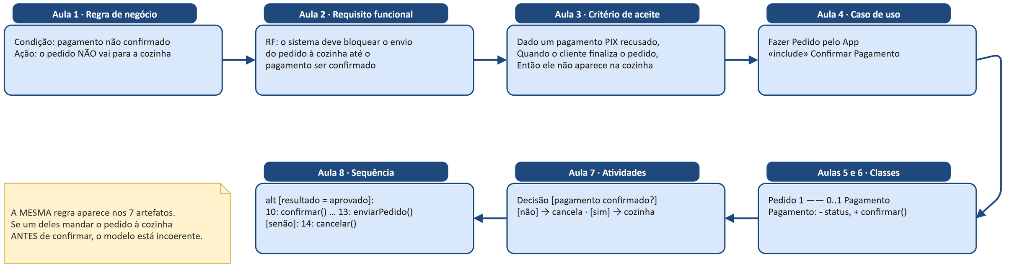
O fio condutor: a regra do pagamento em 7 artefatos

Slide 17
Lendo o fio condutor
• A regra nasce no texto do cliente (Aula 1) e vira RF e critério de aceite (Aulas 2 e 3)
• No caso de uso vira «include»: todo Fazer Pedido pelo App passa por Confirmar Pagamento
• Nas classes vira Pedido 1 —— 0..1 Pagamento, o status e o método confirmar() de Pagamento
• Na atividade vira a decisão [pagamento confirmado?]; na sequência, o alt [resultado = aprovado]
• Se um artefato mandar o pedido à cozinha ANTES de confirmar, o modelo está INCOERENTE

Slide 18
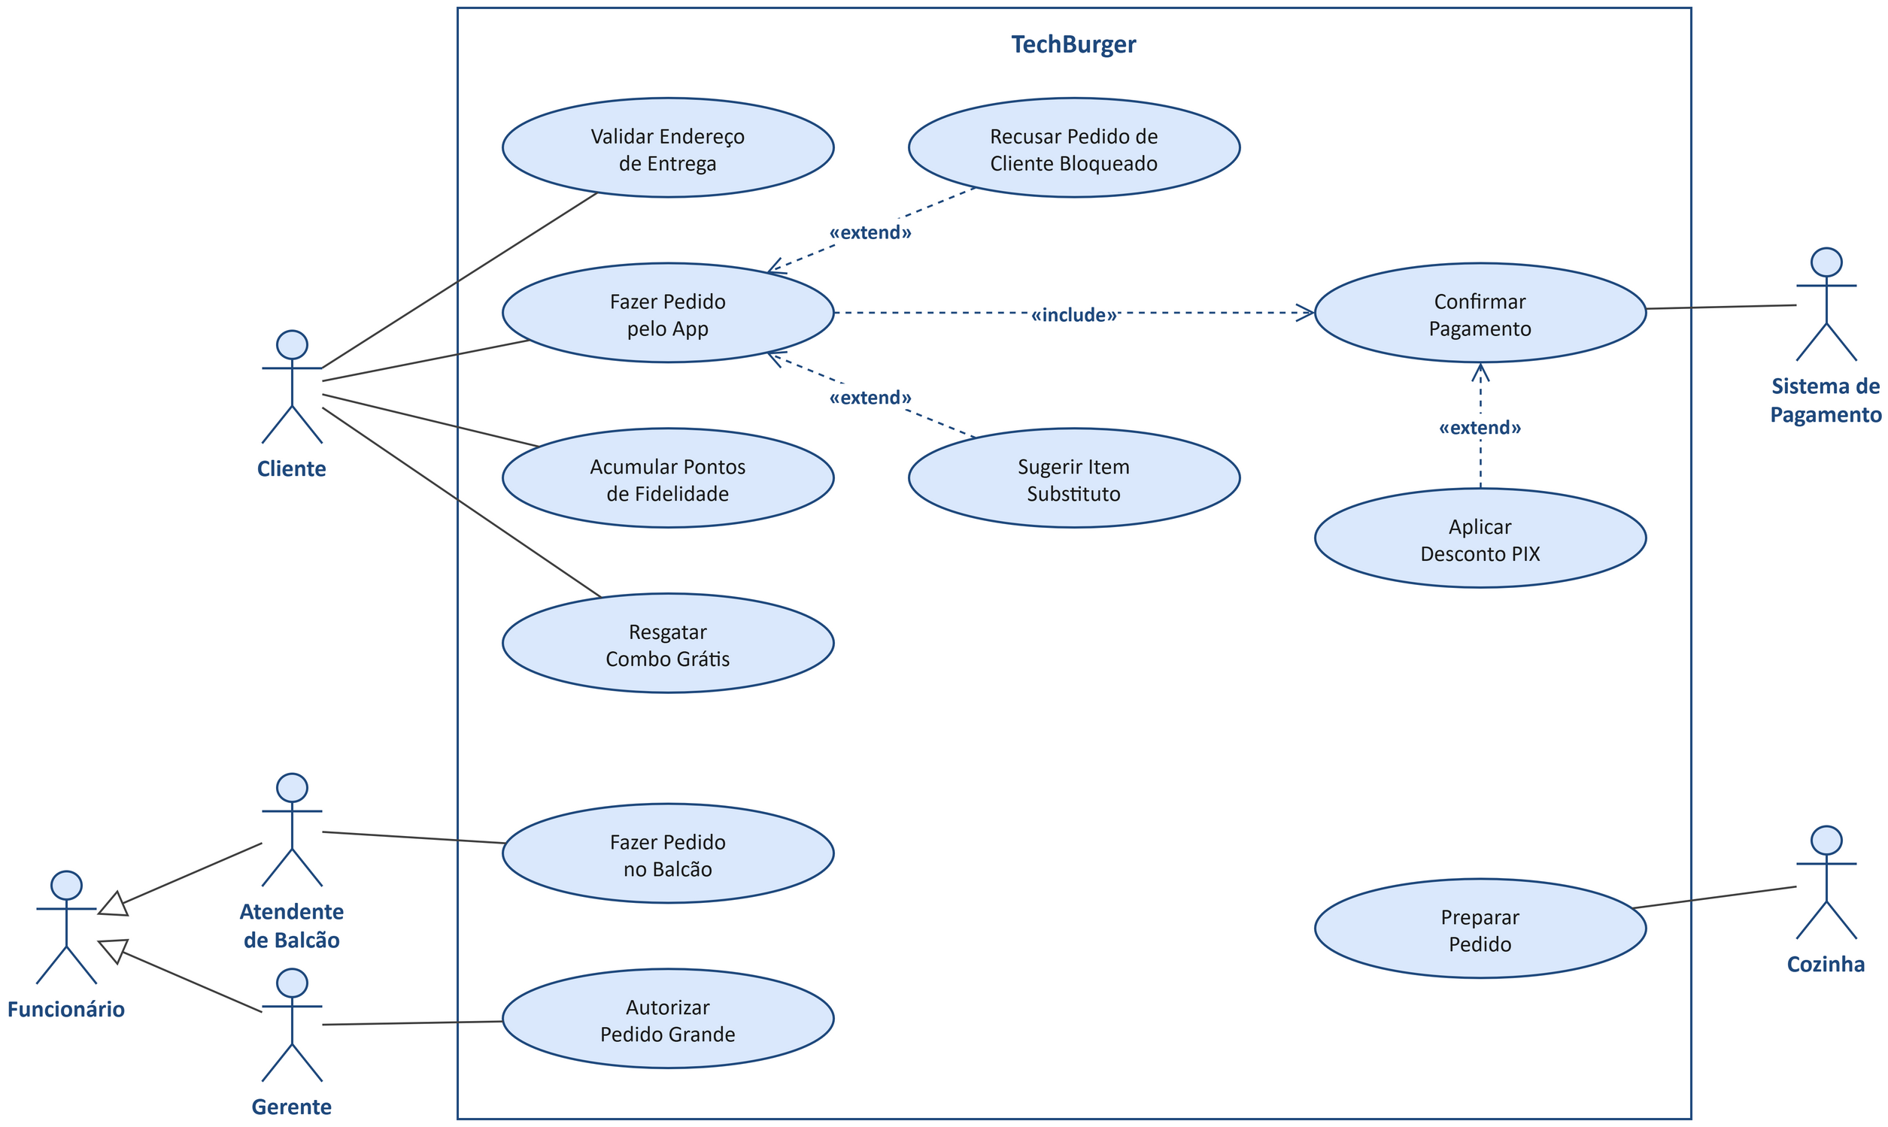
TechBurger: casos de uso (Aula 4)

Slide 19
Lendo os casos de uso
• Atores: Cliente, Atendente de Balcão e Gerente (tipos de Funcionário), Cozinha e Sistema de Pagamento
• Fazer Pedido pelo App «include» Confirmar Pagamento: todo pedido pelo app passa pela confirmação
• Aplicar Desconto PIX «extend» Confirmar Pagamento: só quando o cliente paga com PIX
• Sugerir Item Substituto e Recusar Pedido de Cliente Bloqueado «extend» Fazer Pedido pelo App

Slide 20
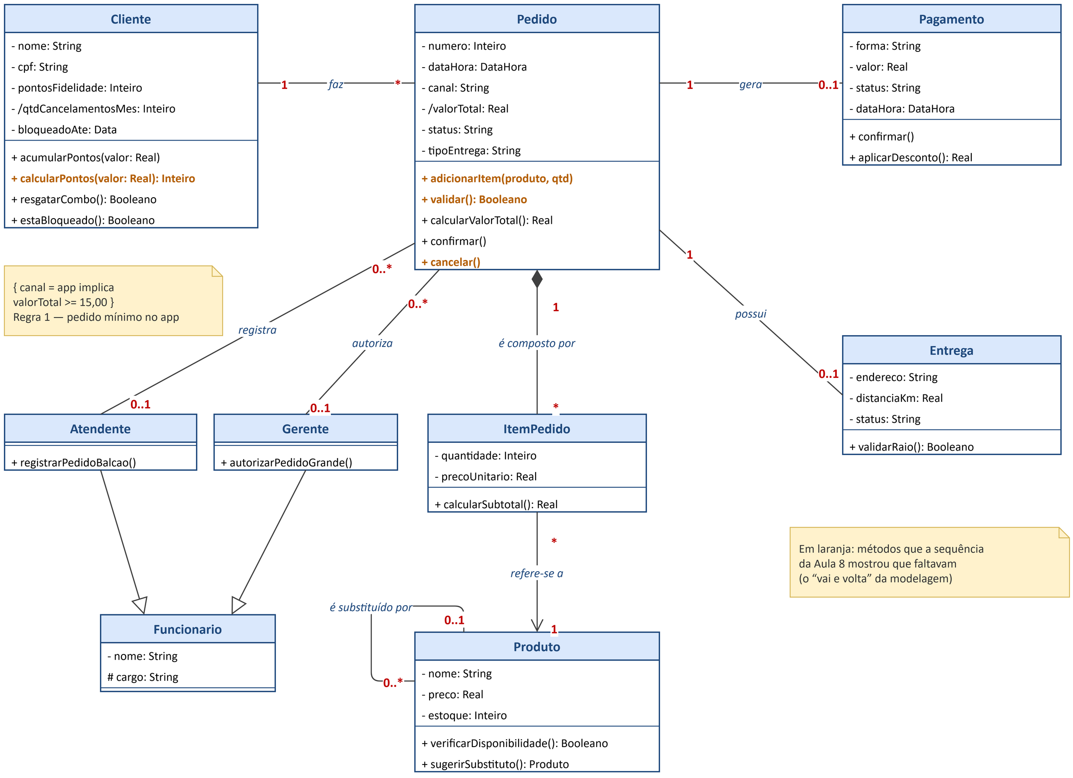
TechBurger: classes com cardinalidade (Aulas 5 e 6)

Slide 21
Lendo as classes
• Pedido 1 —— 0..1 Pagamento: o pedido nasce antes de o pagamento ser confirmado
• Pedido 1 —— 0..1 Entrega: pedido de retirada no balcão não tem Entrega
• /valorTotal é derivado: a soma dos ItemPedido, calculada por calcularValorTotal()
• Em laranja: adicionarItem(), validar(), cancelar() e calcularPontos() vieram da sequência da Aula 8
• Atendente e Gerente herdam de Funcionario: herança não tem números

Slide 22
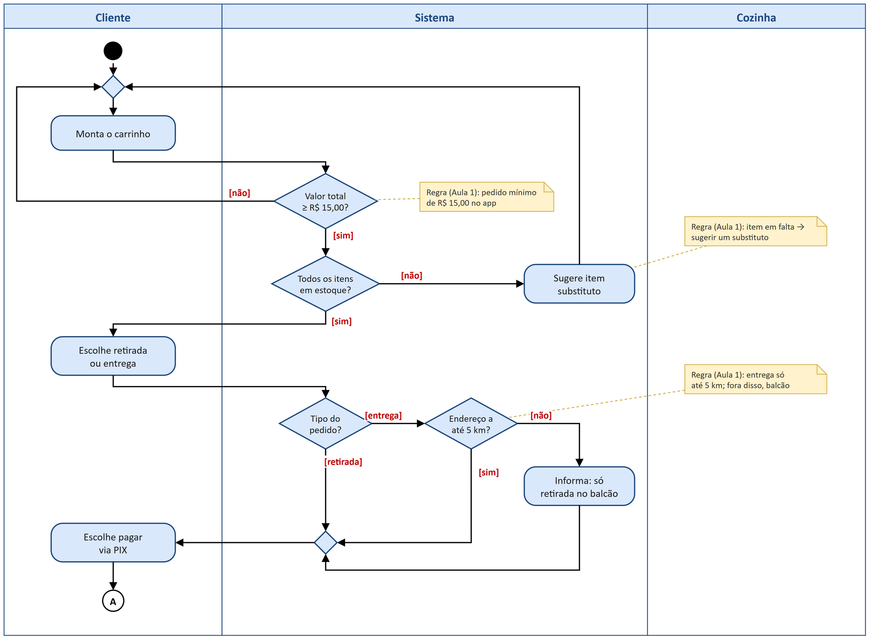
TechBurger: atividades “Fazer pedido pelo app” (Aula 7) - parte 1

Slide 23
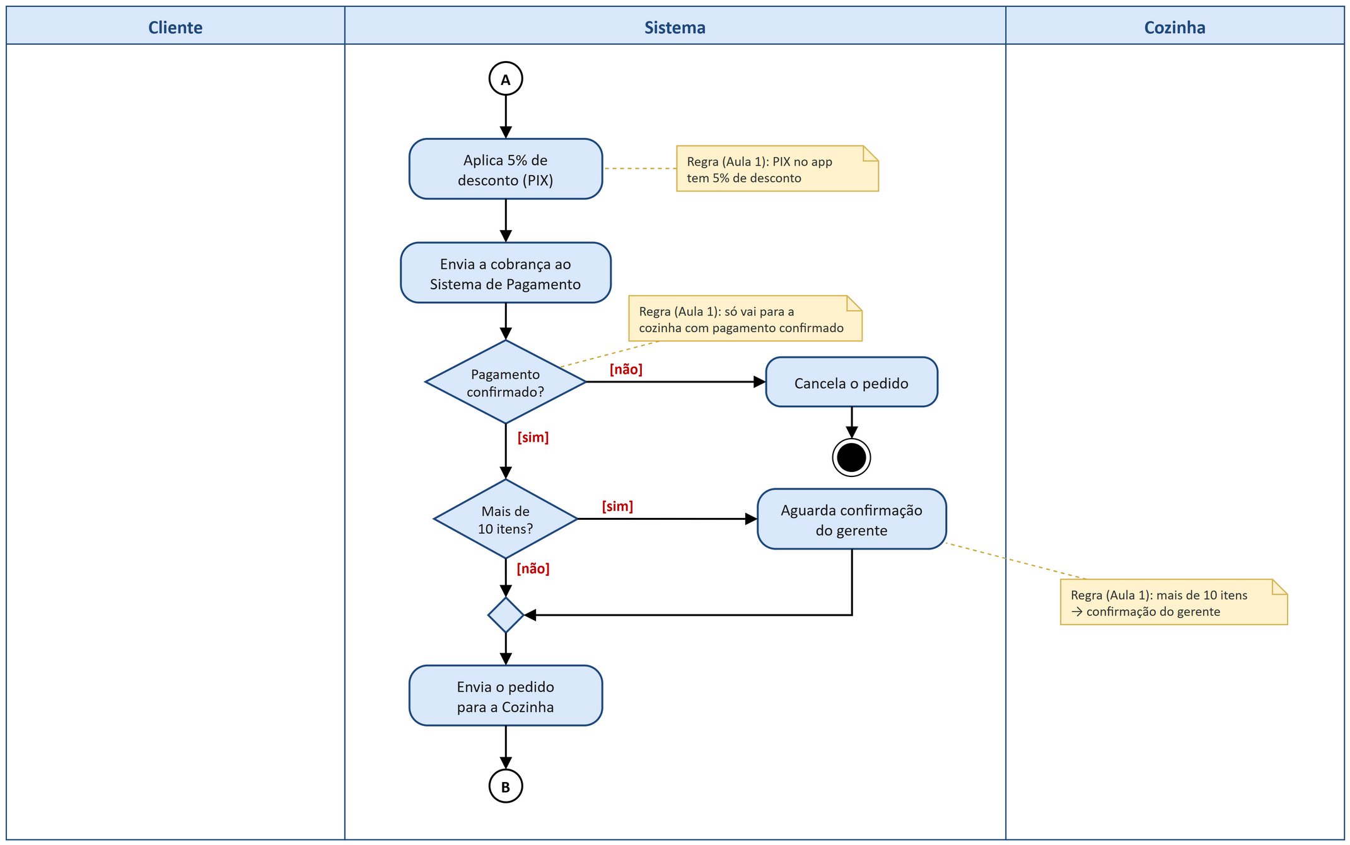
TechBurger: atividades “Fazer pedido pelo app” (Aula 7) - parte 2

Slide 24
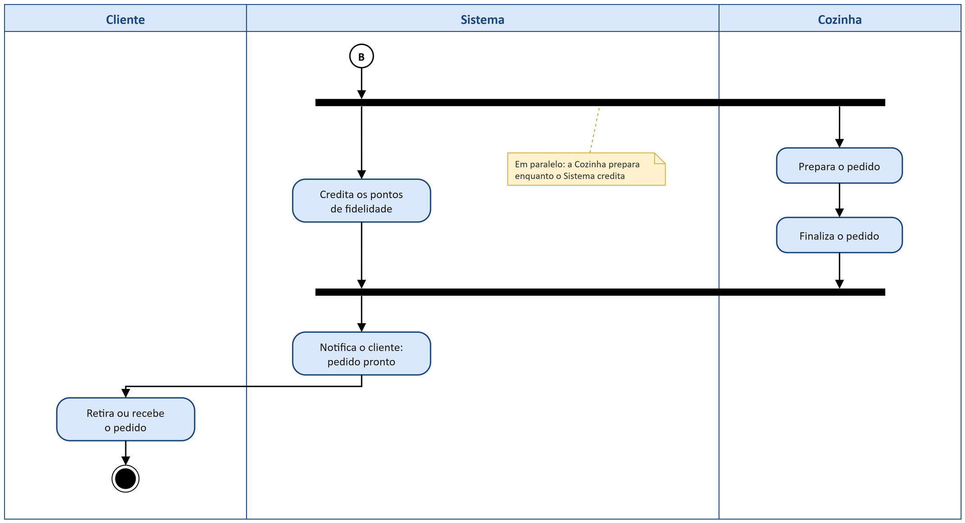
TechBurger: atividades “Fazer pedido pelo app” (Aula 7) - parte 3

Slide 25
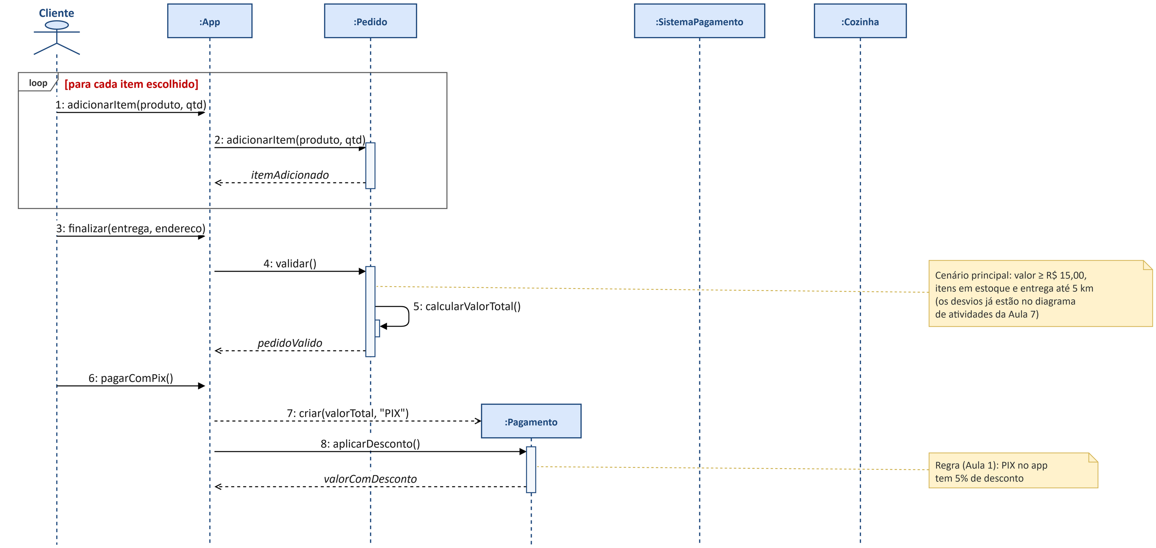
TechBurger: sequência “Pedido pelo app com PIX” (Aula 8) - parte 1

Slide 26
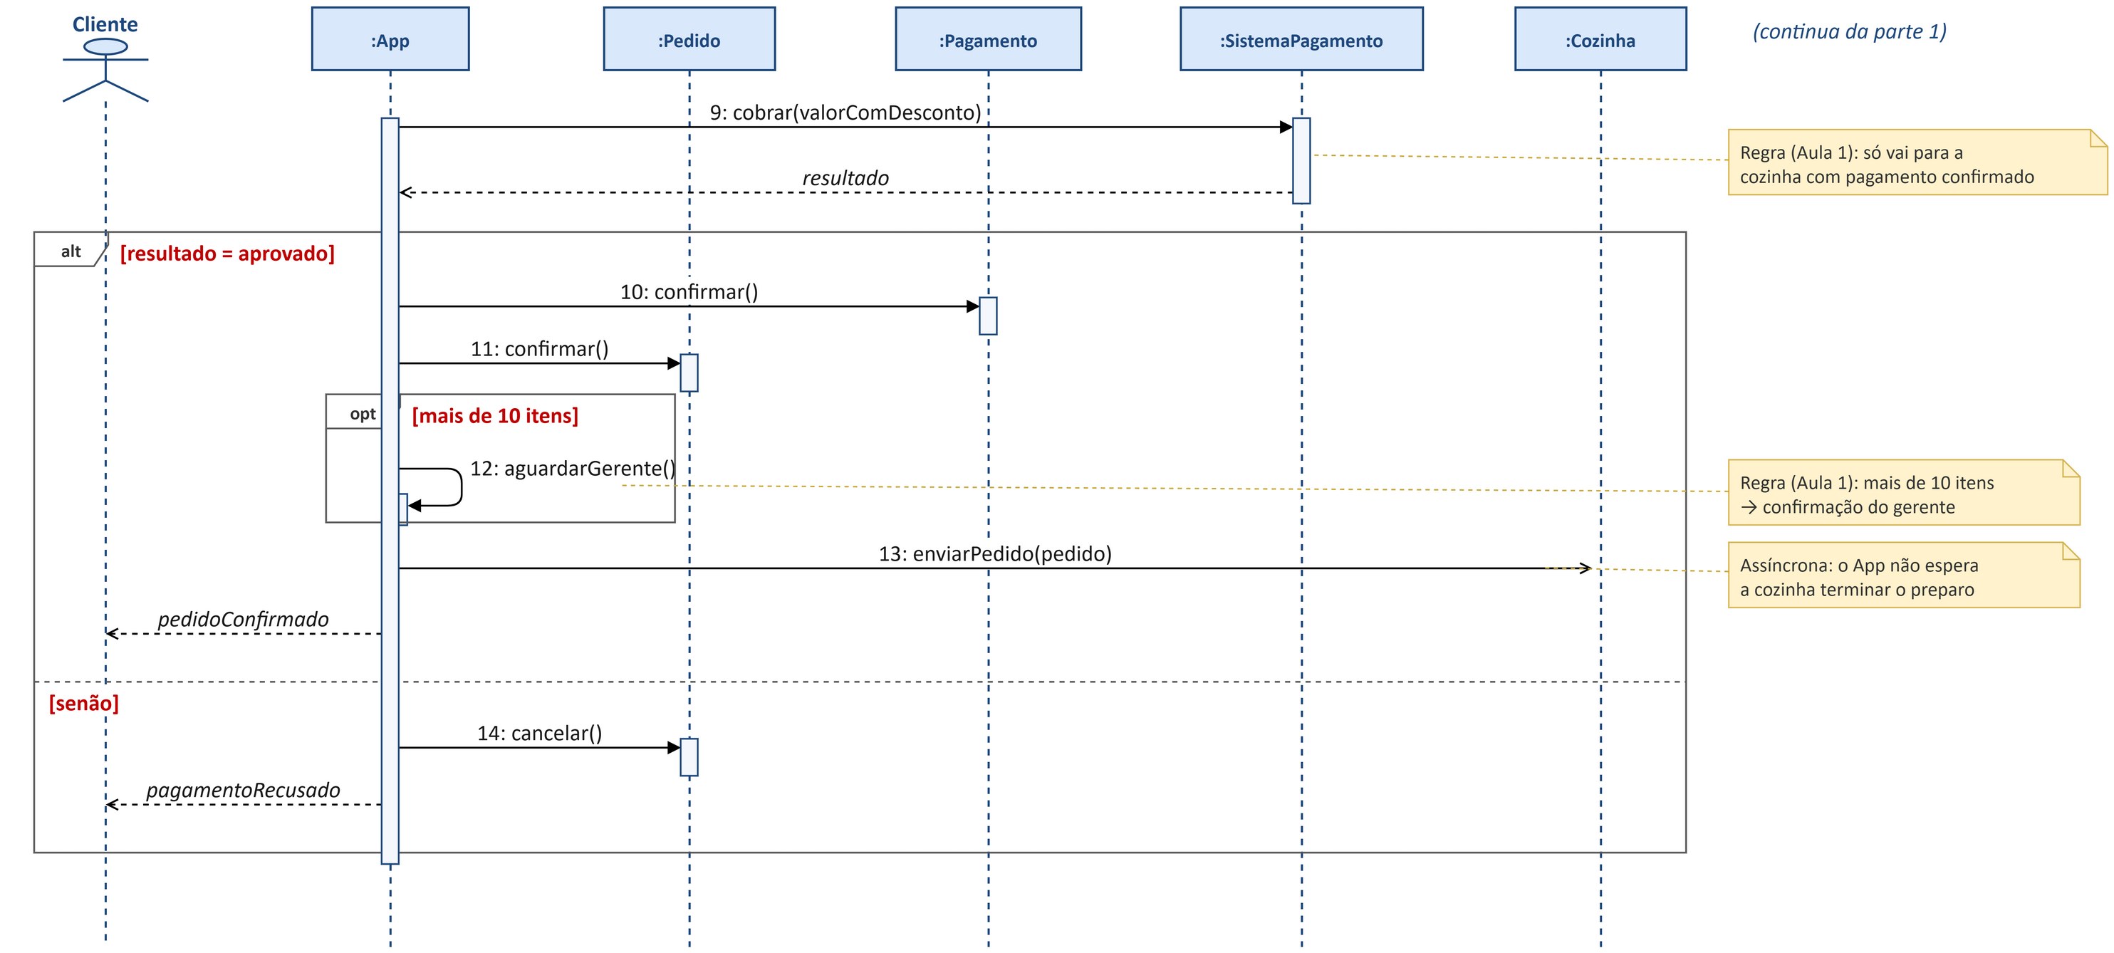
TechBurger: sequência “Pedido pelo app com PIX” (Aula 8) - parte 2

Slide 27
Conferindo atividades x sequência
No diagrama de atividades
No diagrama de sequência
• Raias: Cliente, Sistema, Cozinha
• Decisão [pagamento confirmado?]
• Decisão [mais de 10 itens?]
• Bifurcação: Cozinha prepara e Sistema credita
• Ator Cliente + :App e objetos
• alt [resultado = aprovado]
• opt [mais de 10 itens]
• 13: enviarPedido() assíncrona

Slide 28
Nem toda diferença é incoerência
• A atividade tem 6 decisões; a sequência só passa por 2 (o cenário é entrega, PIX, estoque ok)
• A sequência mostra UM cenário; a atividade mostra TODOS os caminhos: é esperado
• A atividade tem ações humanas (“Prepara o pedido”); a sequência, só as chamadas do sistema
• Incoerência é quando um diagrama diz uma coisa DIFERENTE do outro
• Mostrar MENOS não é incoerência; mostrar DIFERENTE é

Slide 29
Regras de coerência: os NOMES
• O ator do caso de uso é a raia da atividade e o 1º participante da sequência - mesmo nome
• Todo participante :X é uma classe X (exceção: :App ou :Sistema, que fazem o papel da tela)
• Toda mensagem recebida por :X é um método da classe X - com a mesma grafia
• Todo atributo usado numa guarda existe na classe ([valor total ≥ R$ 15,00?] usa /valorTotal)
• As cardinalidades batem com as regras (0..1 = no máximo um pagamento por pedido)

Slide 30
Regras de coerência: o COMPORTAMENTO
• Cada decisão da atividade vira alt ou opt na sequência (se o cenário passa por ela)
• Laço vira loop; bifurcação e união viram par ou mensagem assíncrona
• «include» = passos que SEMPRE aparecem no fluxo; «extend» = trecho opcional (opt)
• A ORDEM das regras é a mesma: validar antes de cobrar, cobrar antes de entregar
• Nenhuma regra de negócio pode sumir no caminho de um diagrama para outro

Slide 31
Tabela de equivalências
Num diagrama...
...aparece no outro como
• Ator (casos de uso)
• Substantivo do texto
• Caso de uso
• Regra com número
• Decisão (atividades)
• «extend» (casos de uso)
• Raia e 1º participante
• Classe ou atributo
• Fluxo e cenários
• Cardinalidade ou guarda
• alt ou opt (sequência)
• opt ou caminho opcional

Slide 32
Matriz de rastreabilidade
• Uma tabela com uma linha por REGRA e uma coluna por artefato
• Em cada célula: ONDE a regra aparece naquele diagrama, com o nome exato
• Célula vazia = lacuna: a regra sumiu ali (ou não se aplica - e é preciso dizer por quê)
• É o que o mercado usa para provar que todo requisito foi modelado e testado
• Na Atividade 2 de hoje vocês vão montar a matriz da EcoBike

Slide 33
Exemplo: a regra do pagamento na matriz
• Regra: o pedido só vai para a cozinha com o pagamento confirmado
• RF: “bloquear o envio à cozinha até o pagamento ser confirmado” · Caso de uso: Confirmar Pagamento
• Classes: Pedido 1 —— 0..1 Pagamento; Pagamento.status e confirmar()
• Atividades: decisão [pagamento confirmado?] · Sequência: alt [resultado = aprovado] antes de 13: enviarPedido()

Slide 34
Erros de coerência mais comuns
• O mesmo papel com nomes diferentes: Atendente de Balcão num diagrama, Caixa no outro
• Mensagem que não é método da classe: validarEndereco() x validarRaio()
• Participante na sequência que não existe no diagrama de classes (:Cardapio)
• Cardinalidade que contradiz a regra: Pedido 1 —— 1 Entrega, se retirada não tem entrega
• Guarda invertida, ou usando um atributo que não existe
• Ordem diferente: a atividade valida antes de cobrar, a sequência cobra antes

Slide 35
Quiz rápido: coerente ou incoerente?
1. Caso de uso com o ator Gerente; na atividade, a raia se chama Supervisor
2. A sequência envia validarRaio() à :Entrega; a classe Entrega tem + validarRaio()
3. A atividade tem 6 decisões; a sequência “pedido aprovado” tem só 1 alt e 1 opt
4. Pedido 1 —— 0..1 Pagamento; a sequência cria DOIS :Pagamento para o mesmo pedido
5. A atividade confere o estoque antes de cobrar; a sequência cobra e depois confere

Slide 36
Respostas - coerente ou incoerente?
1. Incoerente: o mesmo papel precisa ter o mesmo nome nos dois diagramas
2. Coerente: a mensagem é um método da classe de quem recebe
3. Coerente: a sequência mostra UM cenário; os outros caminhos ficam na atividade
4. Incoerente: a cardinalidade diz no máximo 1 pagamento por pedido
5. Incoerente: a ordem das regras precisa ser a mesma nos dois diagramas

Slide 37
O mesmo nível de detalhe em todos
• Atividade com 20 ações e sequência com 3 mensagens: algo ficou de fora (ou sobrou)
• Classes: só as que aparecem nos casos de uso e nas regras - sem inventar
• Atividades e sequência: as regras e as integrações importantes, não cada clique
• Um diagrama por processo ou cenário, com o mesmo nome em todos os diagramas

Slide 38
Trabalhando em equipe no mesmo modelo
• UM arquivo .drawio, uma página por diagrama
• Combinem os nomes ANTES: atores, classes e métodos numa lista na primeira página
• Dividam os diagramas, mas façam revisão cruzada: quem fez a sequência revisa as classes
• Usem a matriz de rastreabilidade como checklist final
• É assim que vai funcionar no Projeto Integrador (Aulas 16 a 19)

Slide 39
EXEMPLO GUIADO
Resgatar combo grátis: uma regra nova nos 4 diagramas
Vamos construir juntos, ao vivo, no draw.io

Slide 40
Mapa do draw.io: os 4 diagramas numa aula só
• Tudo sai do painel da esquerda: a paleta UML (clique em “UML”) e a paleta Geral
• Ao parar o mouse sobre um ícone, o draw.io mostra o nome dele em inglês
• Casos de uso e classes no TOPO da paleta UML; atividades no meio; sequência no FIM
• Um arquivo por grupo, uma página por diagrama (botão “+” embaixo)
• A cola completa está no slide 46 e na seção 6.1 da Apostila

Slide 41
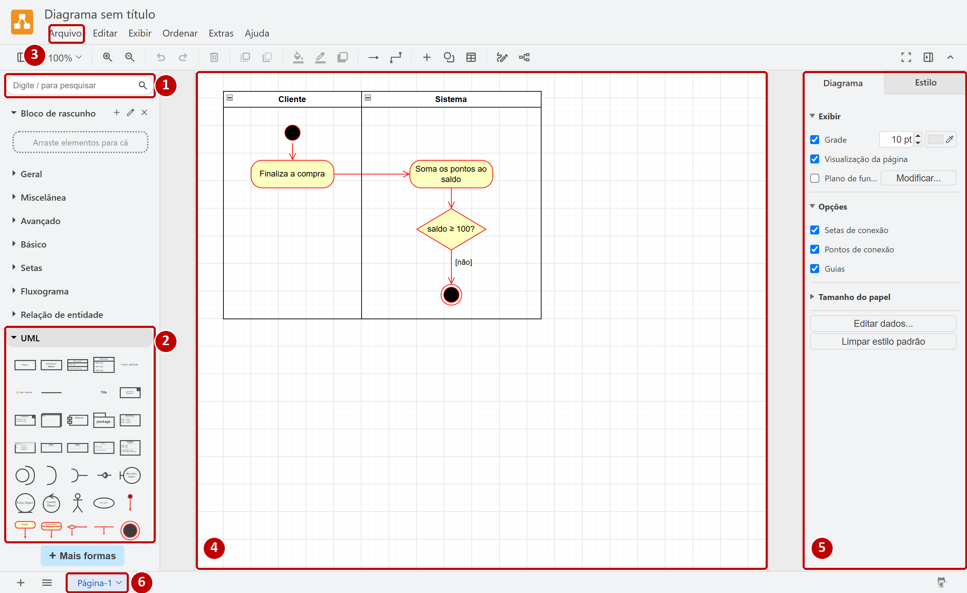
Mapa do draw.io: as partes da tela

Slide 42
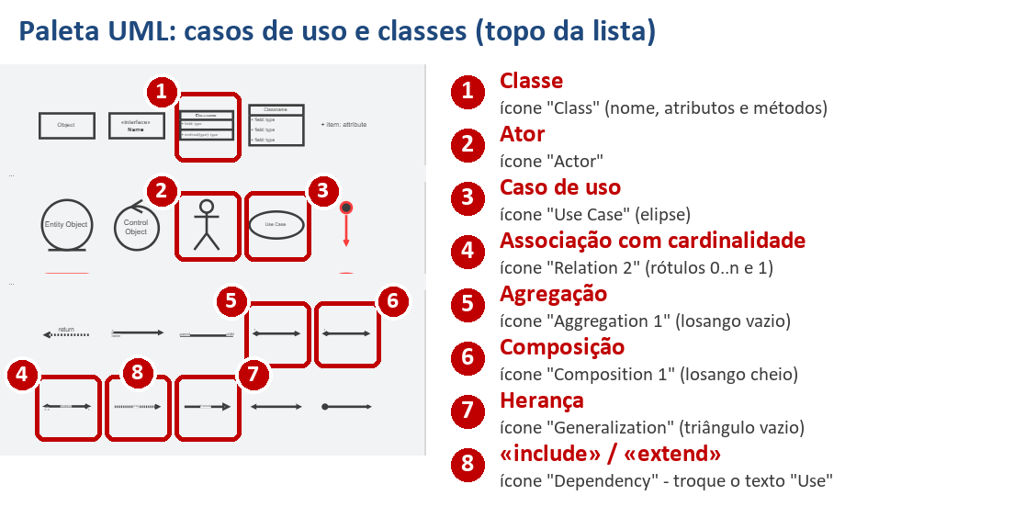
Casos de uso e classes: o topo da paleta UML

Slide 43
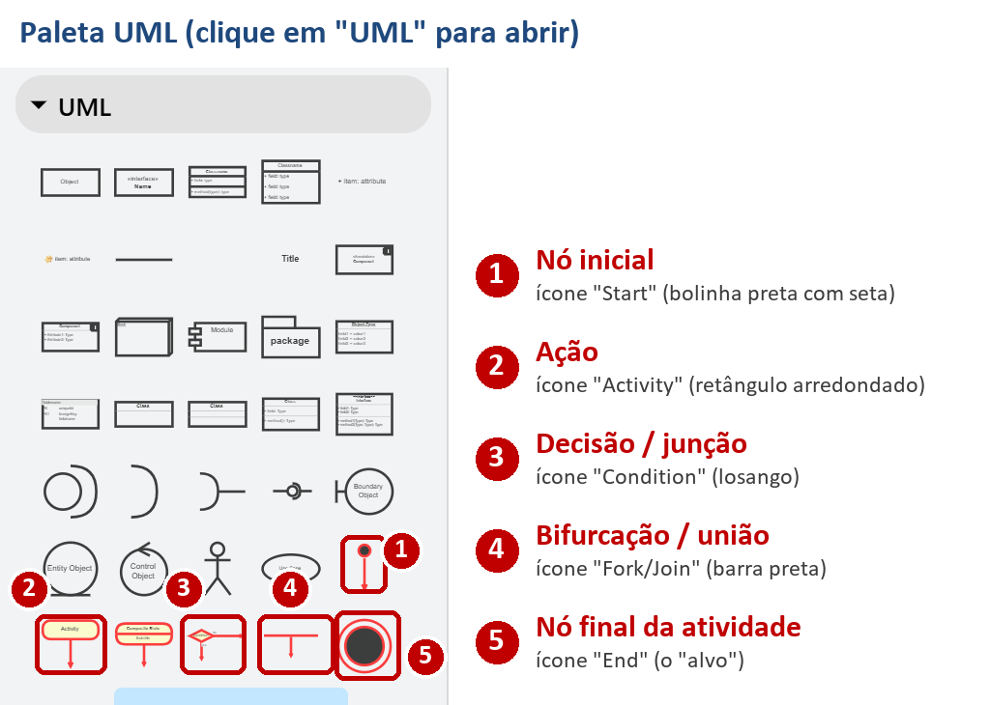
Atividades: o meio da paleta UML

Slide 44
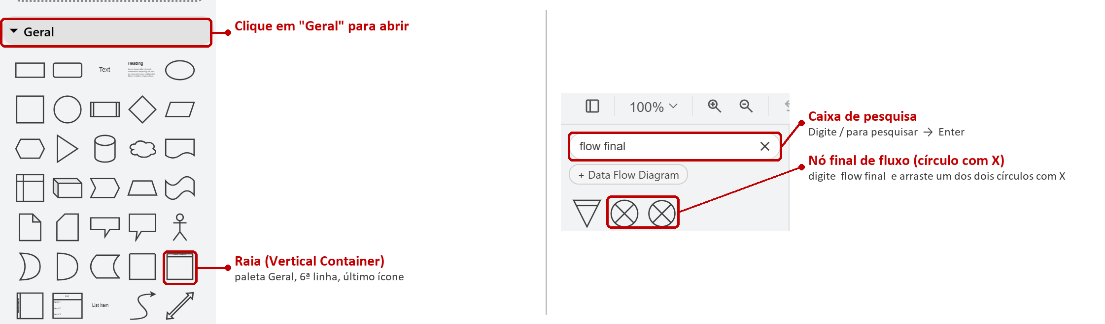
Atividades: a raia e o nó final de fluxo (fora da paleta UML)

Slide 45
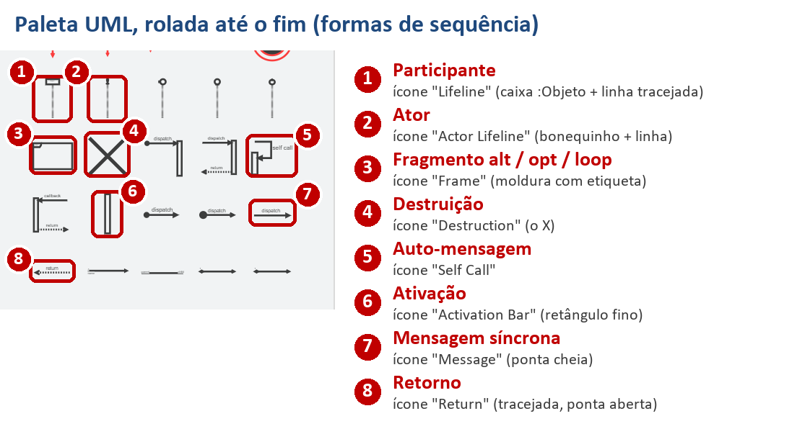
Sequência: o fim da paleta UML

Slide 46
Cola do draw.io: os 4 diagramas
• Casos de uso: UML › “Actor” e “Use Case”; fronteira = Geral › “Rectangle”; «include»/«extend» = “Dependency”
• Classes: UML › “Class”; associação com cardinalidade = UML › “Relation 2”
• Classes: agregação/composição = “Aggregation 1”/“Composition 1”; herança = “Generalization”
• Atividades: UML › “Start”, “Activity”, “Condition”, “Fork/Join”, “End”; raias = Geral › “Vertical Container”
• Sequência: UML › “Actor Lifeline”, “Lifeline”, “Activation Bar”, “Message”, “Return”, “Frame”
• Rótulos e guardas: duplo clique na forma ou na seta · Ctrl+D duplica · Ctrl+Z desfaz
• Setas: passe o mouse sobre a forma e arraste uma das setas azuis até a outra forma

Slide 47
A regra nova do cliente
• O cliente vai poder resgatar o combo grátis pelo app, no carrinho
• Só resgata quem tem 100 pontos ou mais; o resgate zera os pontos (Regra 2, Aula 1)
• Regra NOVA da gerente Fernanda: só 1 combo grátis por pedido
• O combo entra no pedido com preço R$ 0,00
• Pergunta para a turma: o que muda em cada um dos 4 diagramas?

Slide 48
Passo a passo (1): casos de uso e classes
1. Casos de uso: Resgatar Combo Grátis JÁ existe (Aula 4), ligado ao ator Cliente
2. Classes: a regra nova vira método do Pedido: + temComboGratis(): Booleano
3. Classes: a regra dos 100 pontos vira método do Cliente: + podeResgatar(): Booleano
4. Classes: resgatarCombo() já existia (Aula 5) e zera os pontos; Pedido ganha + adicionarComboGratis()
5. Reparem: uma regra nova obrigou a mexer no diagrama de classes

Slide 49
Passo a passo (2): atividades e sequência
1. Abram “Aula 9 - Exemplo Guiado (ponto de partida).drawio”: raias e participantes prontos
2. Atividades: Pede o combo grátis no carrinho → [o pedido já tem um combo grátis?]
3. [não] → [tem 100 pontos ou mais?] → [sim] → Zera os pontos → Adiciona o combo (R$ 0,00)
4. Sequência: 1: pedirComboGratis(), 2: temComboGratis() no :Pedido e 3: podeResgatar() no :Cliente
5. alt [temCombo = falso e pode = verdadeiro]: 4: resgatarCombo() e 5: adicionarComboGratis()
6. [senão]: o app devolve o motivoRecusa ao cliente

Slide 50
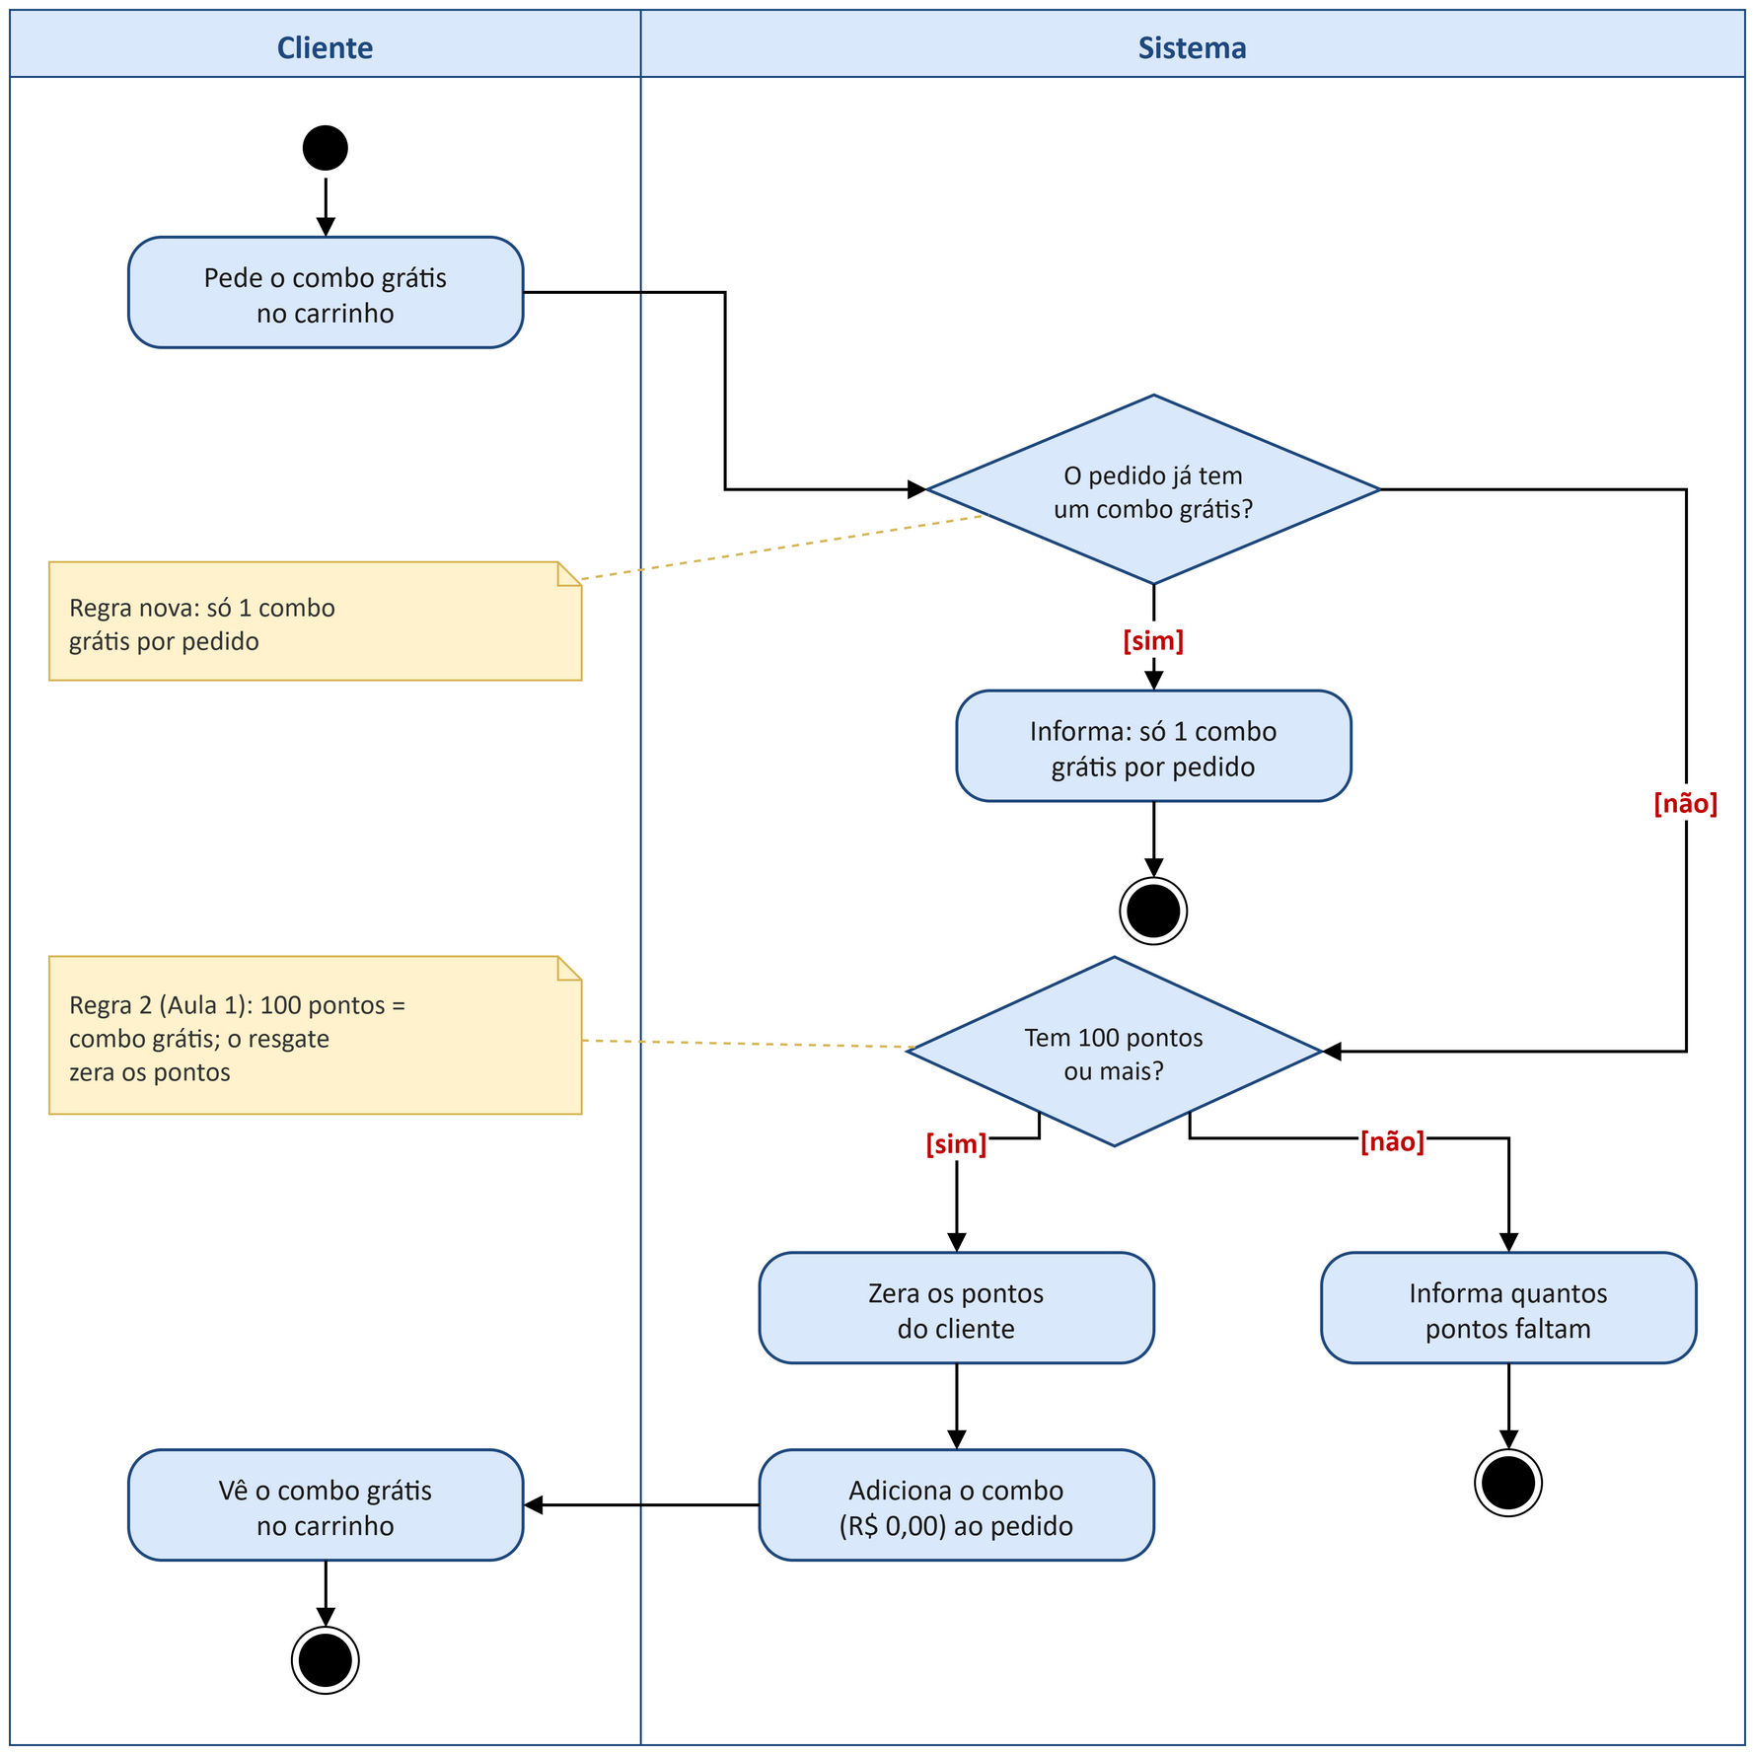
Resultado: atividades “Resgatar combo grátis”

Slide 51
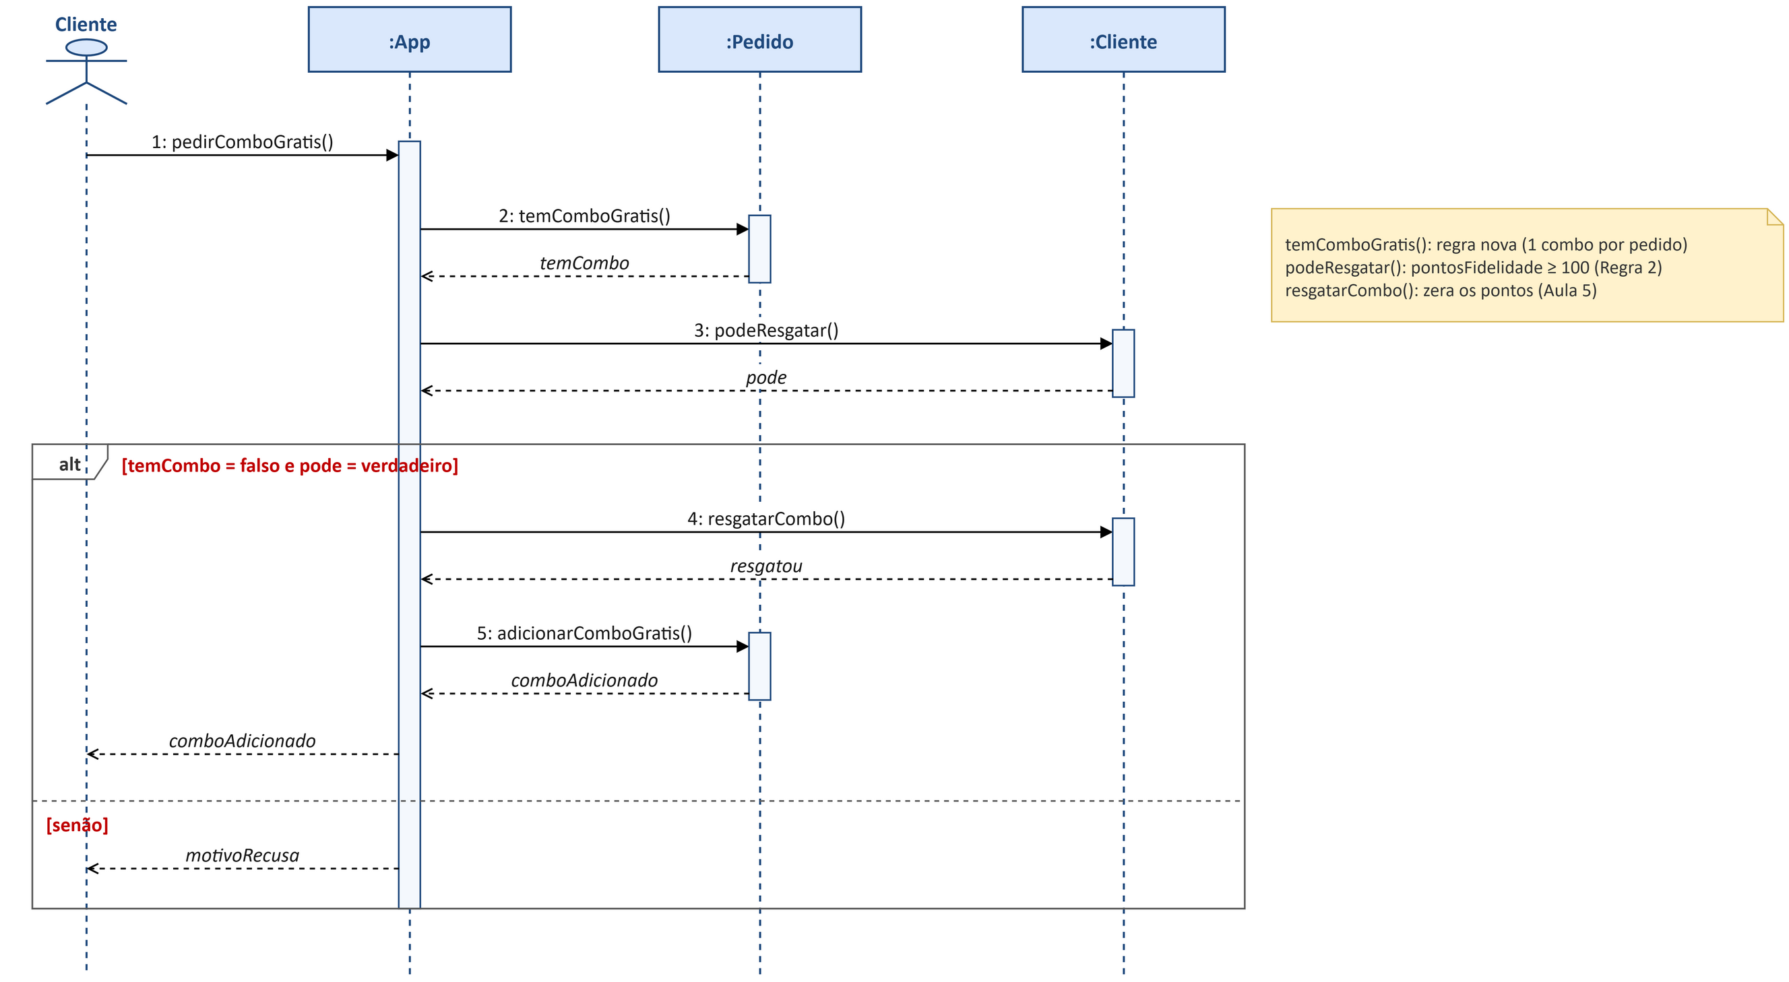
Resultado: sequência “Resgatar combo grátis”

Slide 52
Checklist do exemplo guiado
• A regra aparece nos 4? (caso de uso existente, métodos novos, 2 decisões, alt)
• Os nomes batem? Cliente é ator, raia e participante; :Pedido e :Cliente são classes
• temComboGratis(), podeResgatar(), resgatarCombo() e adicionarComboGratis() estão nas classes?
• As duas decisões da atividade viraram UM alt com as duas condições
• A ordem é a mesma: primeiro conferir, depois zerar os pontos e adicionar o combo

Slide 53
ATIVIDADE PRÁTICA 1
Os 4 diagramas da EcoBike
50 minutos, em grupo, no draw.io (12 minutos por diagrama)

Slide 54
Atividade prática 1 - o que fazer
• Grupos de 3 a 4: modelem a EcoBike nos 4 diagramas, no MESMO arquivo
• Partam do “Aula 9 - Atividade 1 EcoBike (ponto de partida).drawio”: 4 páginas prontas
• Cronômetro: 12 minutos por diagrama - casos de uso, classes, atividades, sequência
• Antes de começar (2 min): façam os grifos no texto e combinem os NOMES
• Ao final, conferência de coerência com o checklist: é ela que mais vale

Slide 55
O cenário EcoBike (parte 1)
• A EcoBike é uma loja que vende bicicletas e faz manutenção
• O cliente pode comprar uma bicicleta ou agendar uma manutenção (revisão, peças, marchas)
• Na manutenção, um mecânico avalia a bicicleta e gera um orçamento
• O cliente precisa APROVAR o orçamento antes de o serviço começar
• Se o cliente recusar o orçamento, a ordem de serviço é encerrada

Slide 56
O cenário EcoBike (parte 2)
• Concluído o serviço, o cliente é notificado para retirar a bicicleta
• O pagamento é feito na retirada
• A gerente acompanha o estoque de peças e de bicicletas à venda
• Cada ordem de serviço é de UMA bicicleta e é atendida por UM mecânico
• Uma ordem gera no máximo um orçamento e no máximo um pagamento

Slide 57
Cronograma da atividade (50 min)
1. 0 a 2 min: grifos no texto e lista de nomes (atores, classes) na página 1
2. 2 a 14 min: casos de uso
3. 14 a 26 min: classes, com cardinalidade
4. 26 a 38 min: atividades, do agendamento até a retirada
5. 38 a 50 min: sequência do mesmo fluxo + conferência de coerência

Slide 58
No draw.io, para a atividade 1
• Arquivo › Abrir: o ponto de partida já tem as 4 páginas nomeadas
• Casos de uso: UML › “Actor” e “Use Case”; a fronteira “EcoBike” já está pronta
• Classes: UML › “Class” e “Relation 2” (cardinalidade nas duas pontas)
• Atividades: Geral › “Vertical Container” (raias); UML › “Start”, “Activity”, “Condition”, “End”
• Sequência: UML › “Actor Lifeline”, “Lifeline”, “Message”, “Return”, “Frame”
• Esqueceu onde fica? Cola do draw.io (slide 46) e seção 6.1 da Apostila

Slide 59
Pistas para o grupo
• Substantivos que viram classes: cliente, bicicleta, ordem de serviço, orçamento, mecânico, pagamento
• “precisa APROVAR antes” = uma decisão (atividades) e um passo obrigatório (sequência)
• “UMA bicicleta”, “UM mecânico”, “no máximo um”: as cardinalidades estão no texto
• Cliente é ator (a pessoa) e também classe (os dados dela)
• Casos de uso começam com verbo: Agendar Manutenção, Aprovar Orçamento...

Slide 60
Checklist da atividade 1
• 4 diagramas, uma página cada, dentro do tempo
• Os mesmos nomes em todos: ator = raia = participante; classe = participante
• Cardinalidades justificadas pelo texto (UMA bicicleta, no máximo um orçamento)
• Decisão [cliente aprova o orçamento?] com as duas saídas na atividade
• Mensagens da sequência na mesma ordem das ações da atividade

Slide 61
Dicas para o grupo
• Um lê o texto e controla o tempo; os outros desenham - troquem a cada diagrama
• Acabou o tempo? Passem para o próximo: incompleto e coerente vale mais que metade perfeita
• Deixem na página 1 a lista de nomes combinados e usem SEMPRE ela
• Nos 2 minutos finais, leiam a atividade e a sequência lado a lado

Slide 62
CORREÇÃO COLETIVA 1
Resposta-modelo: EcoBike nos 4 diagramas
Comparem com o que cada grupo produziu - o que mais importa é a coerência

Slide 63
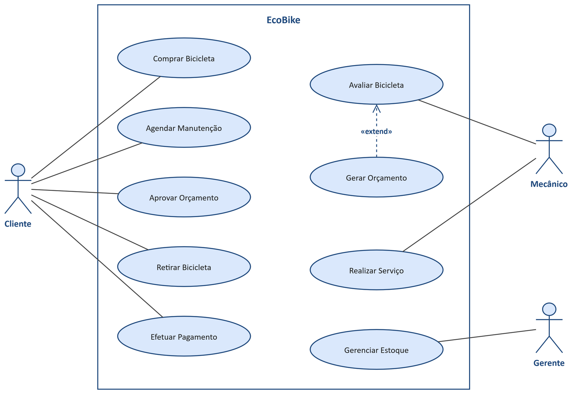
Resposta-modelo - casos de uso

Slide 64
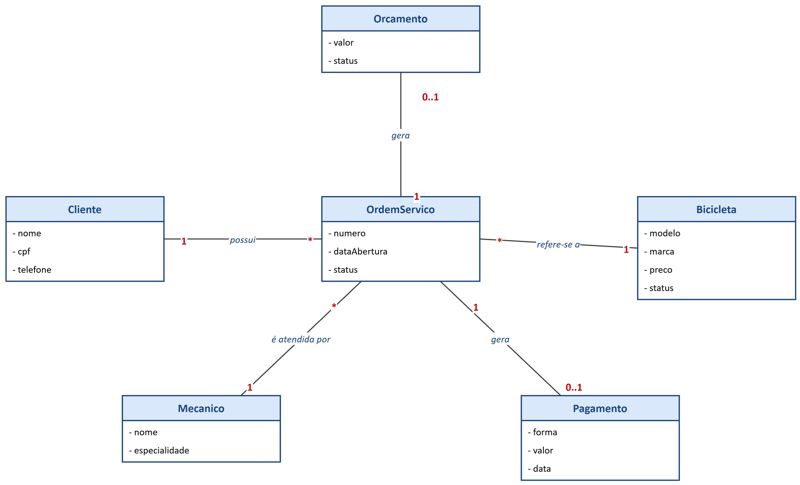
Resposta-modelo - classes

Slide 65
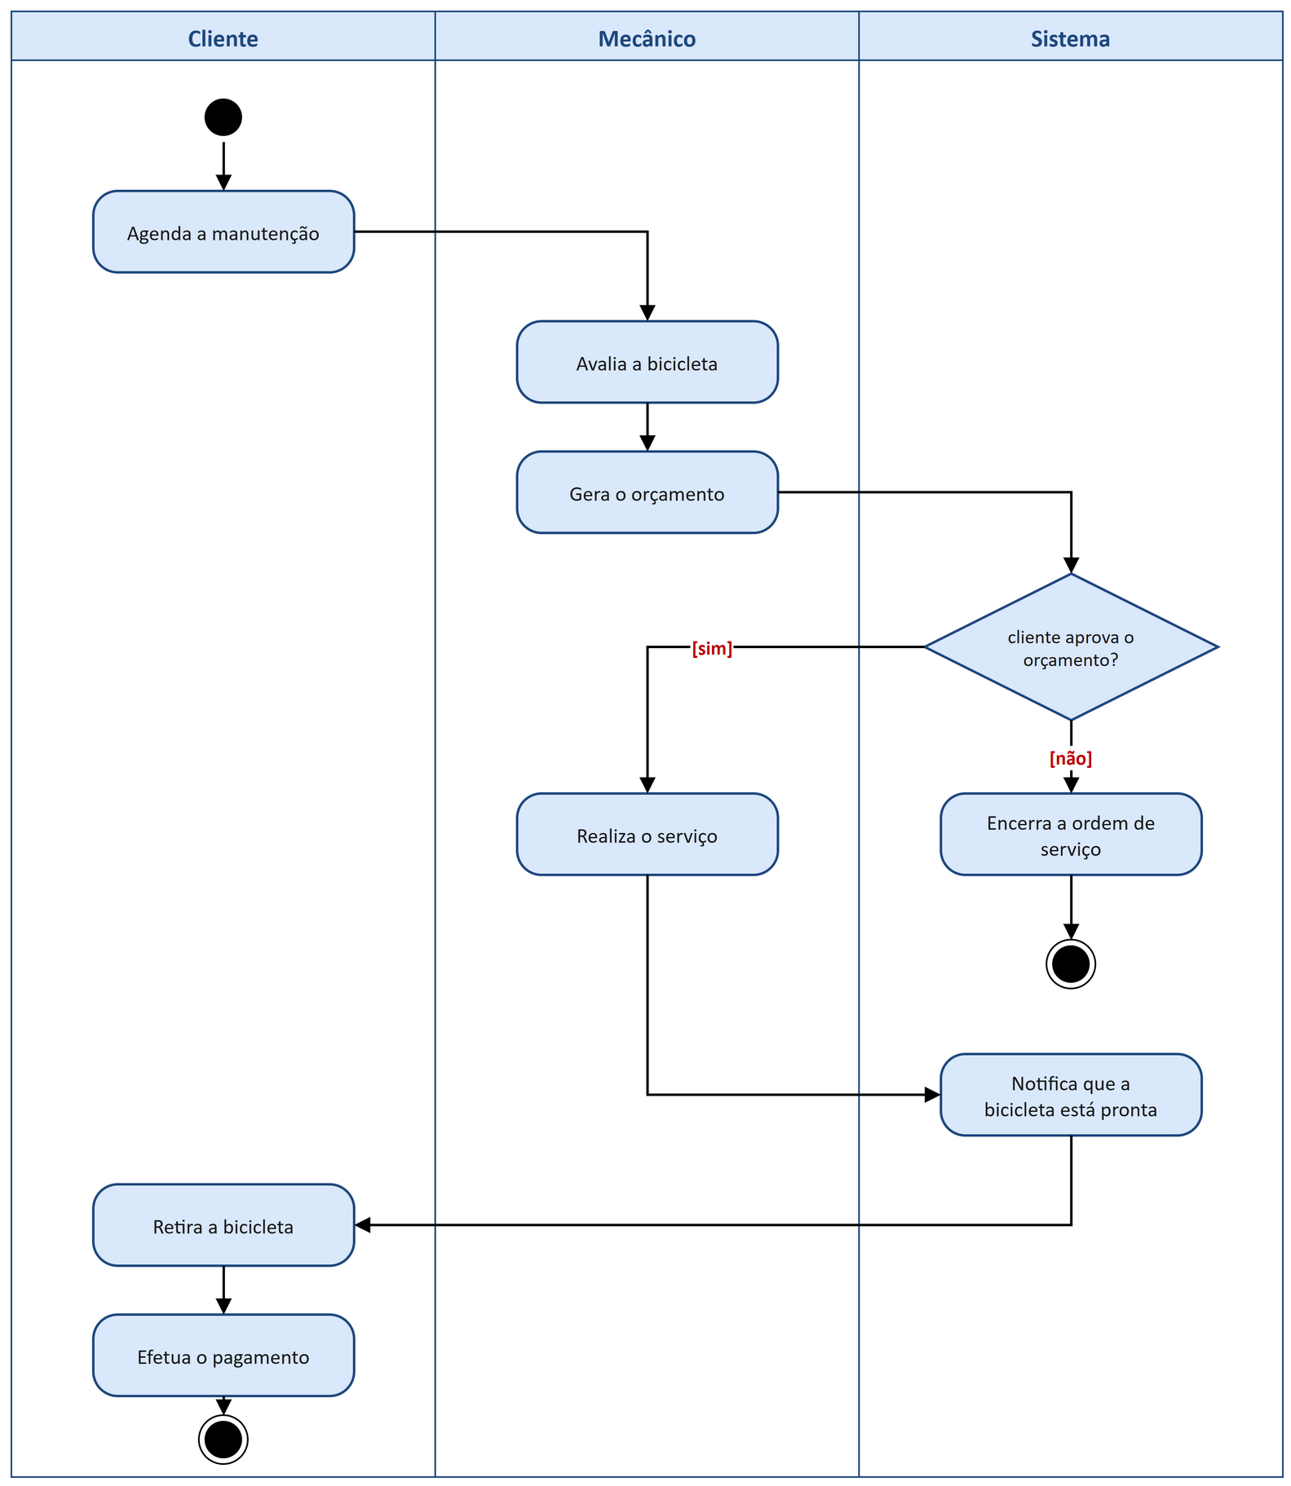
Resposta-modelo - atividades

Slide 66
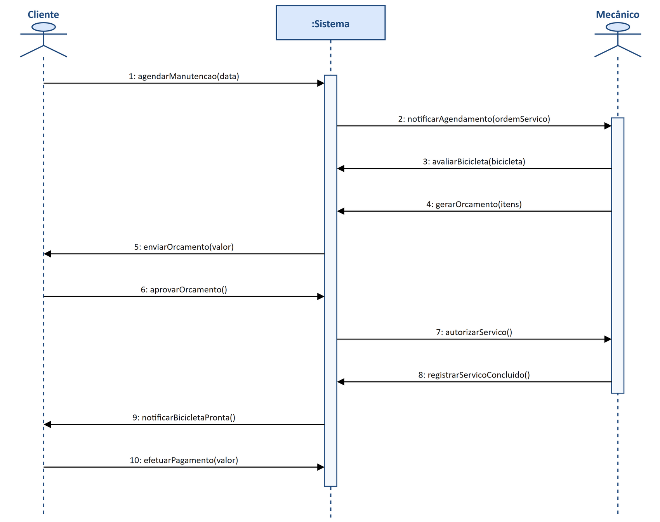
Resposta-modelo - sequência

Slide 67
Lendo a resposta-modelo: a coerência
• Cliente e Mecânico: atores (casos de uso), raias (atividades) e participantes (sequência)
• Aprovar Orçamento = decisão [cliente aprova o orçamento?] = 6: aprovarOrcamento()
• OrdemServico 1 —— 0..1 Orcamento: “no máximo um orçamento”, direto do texto
• Notificar e pagar aparecem nos 3 comportamentais, na mesma ordem
• Gerenciar Estoque (Gerente) só está nos casos de uso: não faz parte do fluxo de manutenção

Slide 68
Diferenças plausíveis entre grupos
• Gerar Orçamento como «include» de Avaliar Bicicleta: aceitável, se justificado
• A decisão na raia do Cliente em vez do Sistema: aceitável (o sistema só registra)
• Participantes :OrdemServico e :Orcamento na sequência: ótima melhoria, se estiverem nas classes
• Métodos nas classes (aprovar(), gerarOrcamento()): melhoria bem-vinda
• NÃO aceitar: nomes diferentes para o mesmo papel, cardinalidade sem justificativa, decisão sem guarda

Slide 69
ATIVIDADE PRÁTICA 2
Matriz de rastreabilidade da EcoBike
20 minutos, individual (15 de trabalho + 5 de correção)

Slide 70
Atividade prática 2 - o que fazer
• Sozinho(a): monte a matriz de rastreabilidade de 4 regras da EcoBike
• Uma linha por regra; colunas: RF, caso de uso, classes, atividades, sequência
• Use o modelo do seu grupo e a resposta-modelo da correção (slides 63 a 66)
• Célula vazia = lacuna: diga se a regra SUMIU ali ou se não se aplica
• No fim, responda: qual regra tem uma lacuna na sequência? Como corrigir?

Slide 71
As 4 regras da EcoBike
• R1 - O serviço só começa depois que o cliente aprova o orçamento
• R2 - Orçamento recusado encerra a ordem de serviço
• R3 - Concluído o serviço, o cliente é notificado para retirar a bicicleta
• R4 - O pagamento é feito na retirada

Slide 72
Exemplo pronto do formato (TechBurger)
• Regra: pagamento via PIX pelo app tem 5% de desconto
• RF: “aplicar 5% de desconto no pagamento via PIX pelo app” · Caso de uso: Aplicar Desconto PIX
• Classes: Pagamento.forma; aplicarDesconto(): Real
• Atividades: ação “Aplica 5% de desconto (PIX)” · Sequência: 8: aplicarDesconto() → valorComDesconto

Slide 73
Checklist da atividade 2
• As 4 linhas preenchidas, com o NOME exato do elemento em cada diagrama
• Toda célula vazia tem explicação: lacuna ou “não se aplica”
• A lacuna da R2 na sequência foi encontrada - e a correção foi proposta
• Os RF começam com “O sistema deve...”

Slide 74
Resposta - matriz (R1 e R2)
• R1: RF “registrar a aprovação antes de liberar o serviço” · Aprovar Orçamento · Orcamento.status
• R1: decisão [cliente aprova o orçamento?] · 6: aprovarOrcamento() e 7: autorizarServico()
• R2: RF “encerrar a ordem se o orçamento for recusado” · Aprovar Orçamento · OrdemServico.status
• R2: [não] → Encerra a ordem de serviço · Sequência: LACUNA - só o cenário aprovado foi desenhado
• Correção: alt [aprovado] / [recusado] em volta das mensagens 6 e 7, com encerrarOrdem()

Slide 75
Resposta - matriz (R3 e R4)
• R3: RF “notificar o cliente quando o serviço for concluído” · Retirar Bicicleta · OrdemServico.status
• R3: Notifica que a bicicleta está pronta · 9: notificarBicicletaPronta()
• R4: RF “registrar o pagamento na retirada” · Efetuar Pagamento · OrdemServico 1 —— 0..1 Pagamento
• R4: Efetua o pagamento · 10: efetuarPagamento(valor)
• A matriz achou o que o olho não viu: a sequência cobria só o cenário feliz

Slide 76
ENCONTRE AS INCOERÊNCIAS
Classes x sequência: 6 incoerências
Em duplas: 6 minutos para achar, explicar e corrigir

Slide 77
Encontre as incoerências - o que fazer
1. O próximo slide tem as regras, um diagrama de classes e uma sequência do TechBurger
2. Há 6 incoerências: entre os diagramas, ou entre um diagrama e a regra
3. Marquem cada uma e digam QUAL regra de coerência foi violada
4. Escrevam como ficaria a correção
5. Sem consultar a Apostila nos primeiros 5 minutos

Slide 78
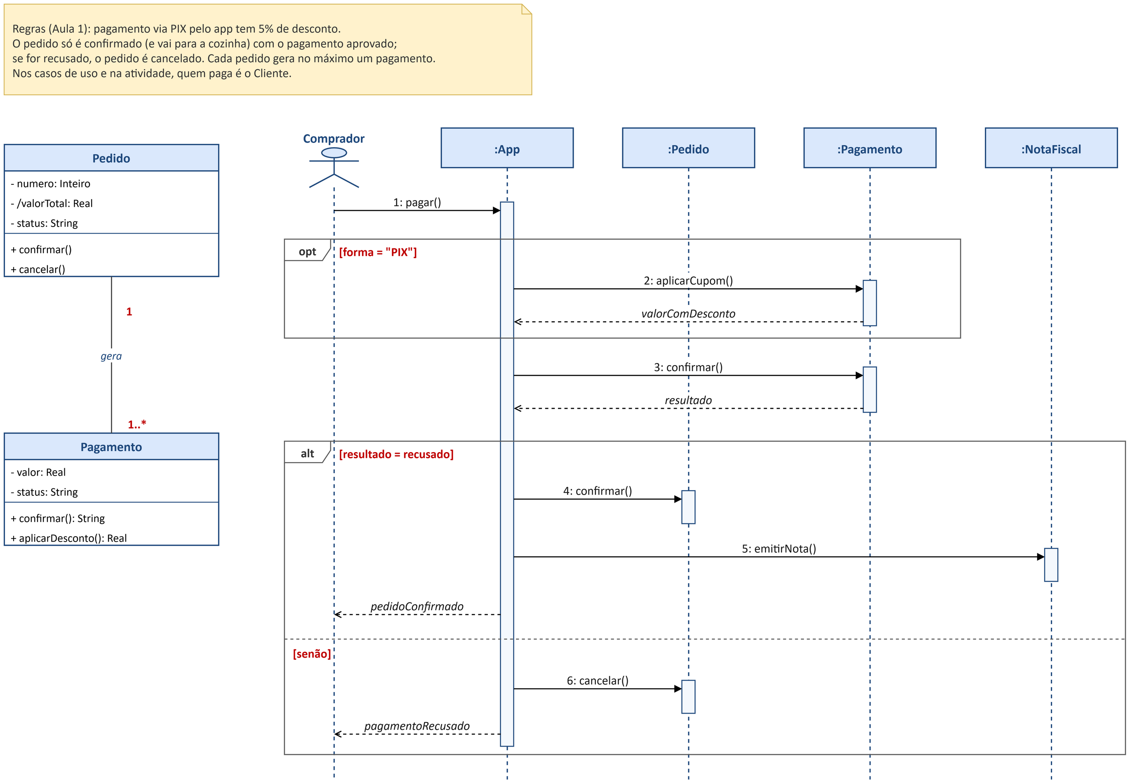
Encontre as 6 incoerências (em duplas)

Slide 79
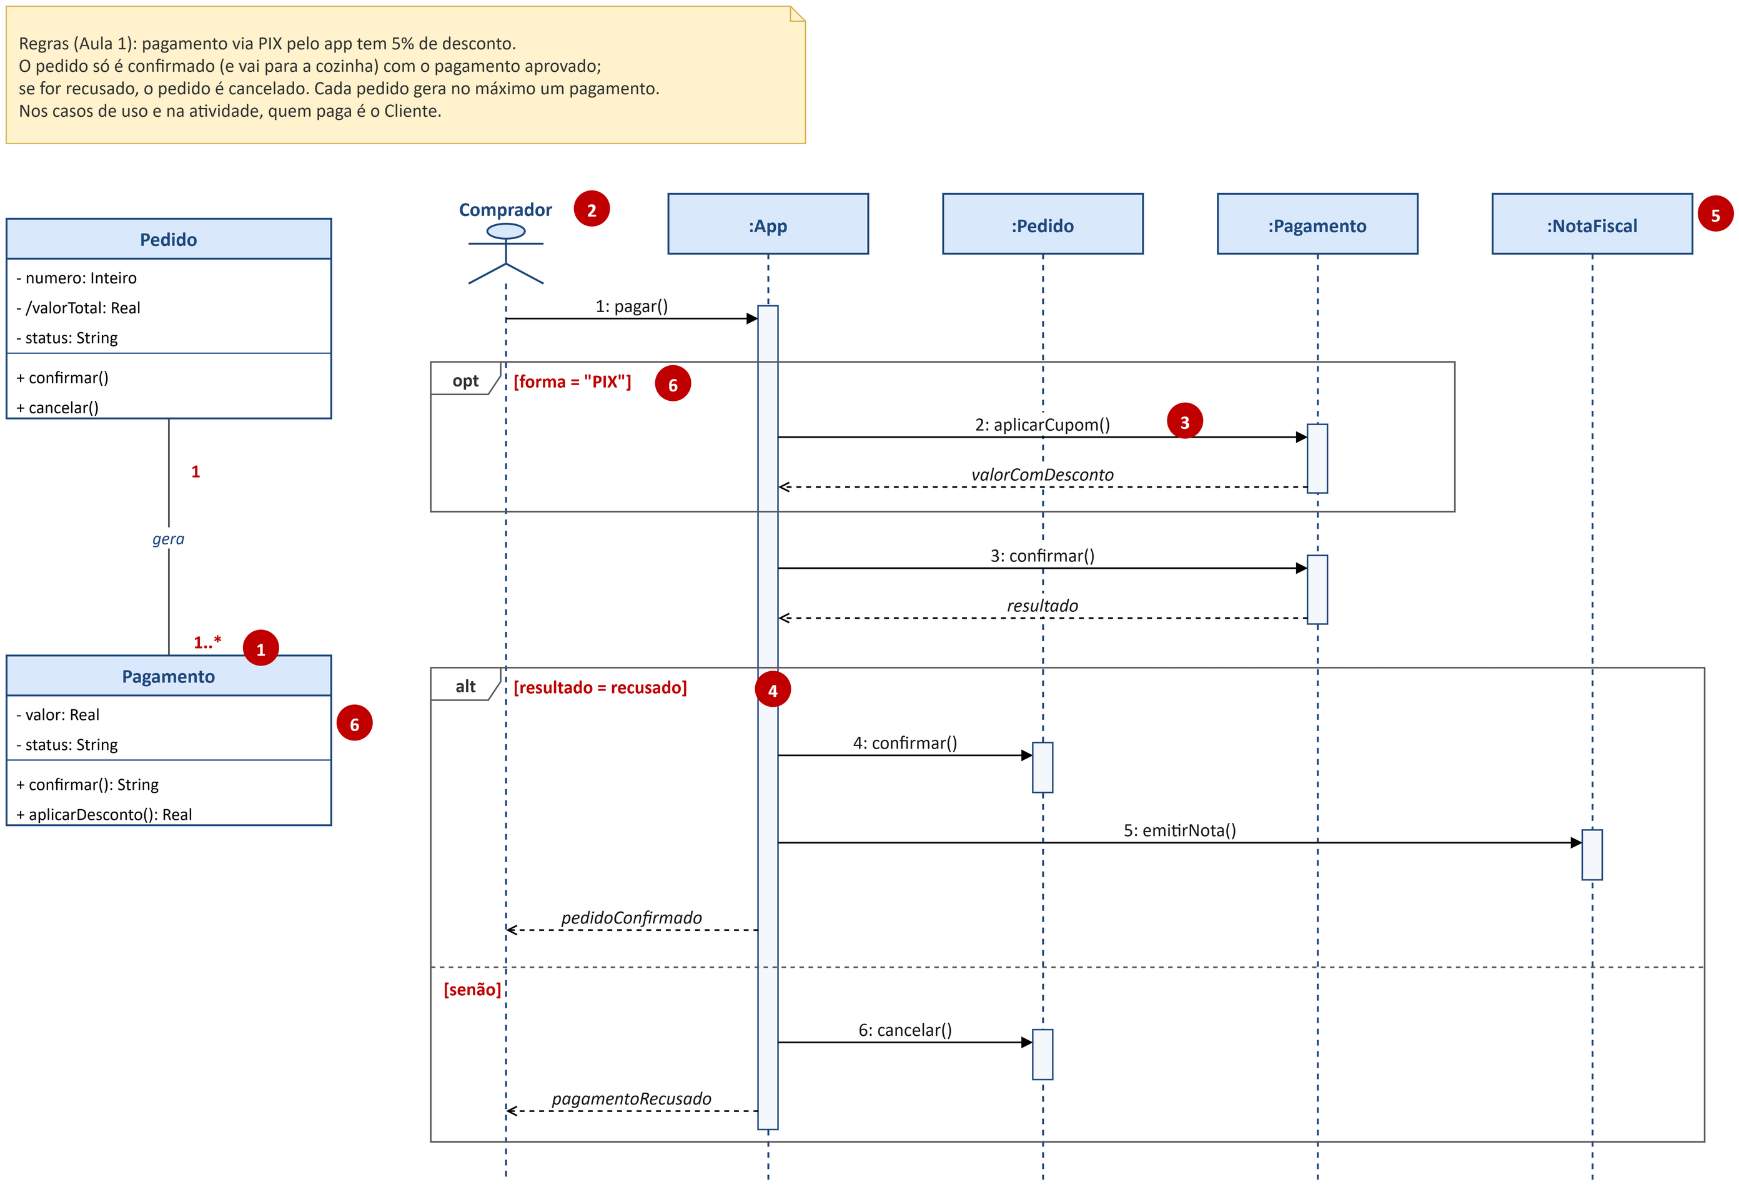
As 6 incoerências marcadas

Slide 80
Incoerências e correções
1. 1..* contradiz a regra (no máximo um pagamento por pedido): Pedido 1 —— 0..1 Pagamento
2. Ator “Comprador”: nos outros diagramas é Cliente - usar o mesmo nome
3. aplicarCupom() não é método de Pagamento: 2: aplicarDesconto()
4. Guarda invertida: o pedido só é confirmado com pagamento aprovado - alt [resultado = aprovado]
5. :NotaFiscal não existe no diagrama de classes: criar a classe ou tirar o participante
6. A guarda do opt usa forma, que falta em Pagamento: acrescentar - forma: String

Slide 81
ATIVIDADE PRÁTICA 3 - REVISÃO GERAL
Do texto ao modelo: ParkFácil, das Aulas 1 a 9
35 minutos, em duplas, no caderno e no draw.io

Slide 82
Por que mais uma revisão?
• A Atividade 1 treinou os 4 diagramas; esta treina o caminho INTEIRO, desde o texto
• Regras → requisitos → critério de aceite → casos de uso → classes → comportamento
• Domínio novo: um estacionamento, que nunca apareceu no curso
• É o formato das avaliações e do Projeto Integrador

Slide 83
Cenário ParkFácil (parte 1)
• O ParkFácil é o estacionamento de um shopping e quer um aplicativo
• Na entrada, a cancela lê a placa do veículo e registra a hora
• Os primeiros 15 minutos são gratuitos (tolerância)
• Depois: R$ 8,00 pela 1ª hora e R$ 3,00 por hora adicional, com teto de R$ 40,00 por dia
• Mensalistas não pagam por uso; cada mensalista pode cadastrar até 2 veículos

Slide 84
Cenário ParkFácil (parte 2)
• O pagamento é feito no app (cartão ou PIX), num sistema de pagamento externo, antes de sair
• Depois de pagar, o motorista tem 15 minutos para sair; passou disso, paga a diferença
• O operador do estacionamento pode liberar a cancela manualmente em caso de problema
• O app mostra as vagas livres em até 2 segundos e funciona em Android e iOS

Slide 85
Tarefas - partes A, B e C (Aulas 1 a 3)
• A: 3 regras de negócio como Condição / Ação / Exceção
• B: 3 requisitos funcionais e 2 não funcionais
• C: 1 critério de aceite (Dado / Quando / Então) para a tolerância de 15 minutos

Slide 86
Tarefas - partes D, E e F (Aulas 4 a 8)
• D: atores e pelo menos 4 casos de uso, com 1 «include» ou «extend»
• E: 4 classes com 2 atributos e 1 método cada, e os relacionamentos COM cardinalidade
• F: UM diagrama de comportamento, à escolha: atividades “Sair do estacionamento”...
• ... OU sequência “Pagar estadia pelo app” (não pago, mais de 15 min)
• Tempo: 8 min para A-C, 12 min para D-E, 10 min para F; os últimos 5 são da correção

Slide 87
No draw.io, para a atividade 3
• A a D podem ser feitas no caderno; E e F vão no draw.io (Arquivo › Novo, uma página cada)
• E: UML › “Class” e “Relation 2” - a cardinalidade sai do texto
• F atividades: raias com Geral › “Vertical Container”; UML › “Start”, “Activity”, “Condition”, “End”
• F sequência: UML › “Actor Lifeline”, “Lifeline”, “Message”, “Return”, “Frame”
• Esqueceu onde fica? Cola do draw.io (slide 46) e seção 6.1 da Apostila

Slide 88
Checklist da atividade 3
• A tolerância de 15 minutos aparece em A, C e F?
• “até 2 veículos” virou cardinalidade em E?
• As ações ou mensagens de F usam os métodos das classes de E?
• Operador e Sistema de Pagamento aparecem como atores em D?
• Os nomes são os mesmos de uma parte para outra?

Slide 89
CORREÇÃO COLETIVA 3
Resposta-modelo: ParkFácil de ponta a ponta
Comparem parte por parte - o importante é a coerência entre as partes

Slide 90
Resposta - parte A: regras de negócio
• Tolerância: Condição - até 15 min no pátio · Ação - saída sem cobrança · Exceção - nenhuma
• Tarifa: Condição - mais de 15 min · Ação - R$ 8,00 + R$ 3,00 por hora adicional · Exceção - teto R$ 40,00/dia
• Mensalista: Condição - veículo de mensalista ativo · Ação - sai sem pagar · Exceção - mensalidade vencida
• Também aceitável: 15 minutos para sair depois de pagar; senão, paga a diferença

Slide 91
Resposta - partes B e C
• RF: registrar a entrada pela placa · calcular o valor · pagar pelo app · liberar a saída
• RNF: mostrar as vagas livres em até 2 s (desempenho) · Android e iOS (portabilidade)
• C: Dado um veículo que entrou há 12 minutos, Quando o motorista pede para sair,...
• ... Então o sistema libera a saída sem cobrança

Slide 92
Resposta - parte D: casos de uso
• Atores: Motorista, Operador e Sistema de Pagamento (ator externo)
• Motorista: Consultar Vagas, Consultar Valor, Pagar Estadia, Sair do Estacionamento
• Operador: Liberar Cancela Manualmente
• «include»: Pagar Estadia inclui Calcular Valor (sempre acontece)
• «extend»: Pagar Diferença estende Sair do Estacionamento (só se passou dos 15 min)

Slide 93
Resposta - parte E: classes
• Veiculo: - placa, - modelo; + estaNoPatio(): Booleano
• Estadia: - entrada, - saida, - /valor; + calcularValor(): Real, + registrarPagamento(valor)
• Pagamento: - forma, - valor, - dataHora; + confirmar()
• Mensalista: - nome, - validade; + estaAtivo(): Booleano

Slide 94
Resposta - parte E: relacionamentos e cardinalidade
• Veiculo 1 —— 0..* Estadia: o veículo volta muitas vezes; cada estadia é de um veículo
• Estadia 1 —— 0..* Pagamento: tolerância e mensalista não pagam; a diferença é outro pagamento
• Mensalista 0..1 —— 1..2 Veiculo: “até 2 veículos”; nem todo veículo é de mensalista
• Todos os números saíram do texto - nenhum foi inventado

Slide 95
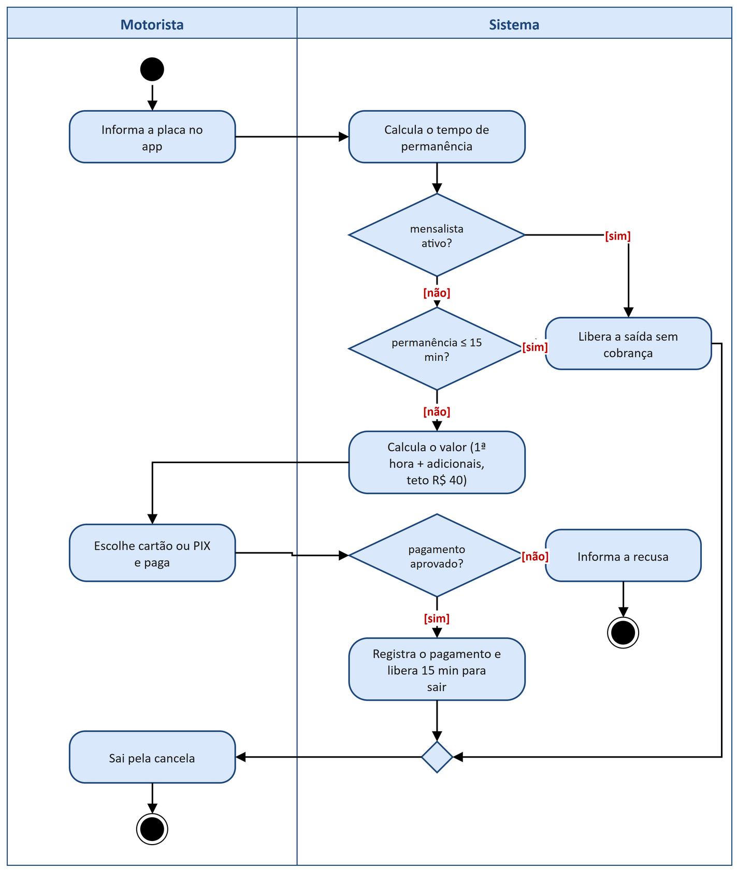
Resposta - parte F: atividades “Sair do estacionamento”

Slide 96
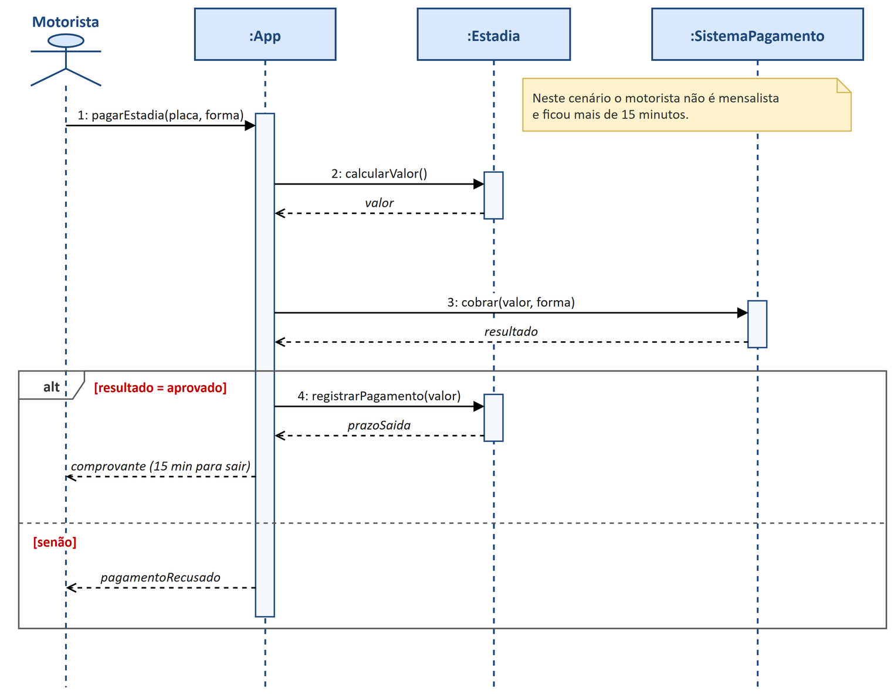
Resposta - parte F: sequência “Pagar estadia pelo app”

Slide 97
O fio condutor da revisão
• A tolerância de 15 min aparece como regra (A), critério de aceite (C) e decisão (F)
• “até 2 veículos” virou a cardinalidade 1..2 (E)
• calcularValor() é método de Estadia (E), ação na atividade e mensagem 2 na sequência (F)
• O Sistema de Pagamento é ator (D) e participante (F)
• Simples e coerente vale mais que grande e contraditório

Slide 98
Erros comuns ao integrar os diagramas
• Desenhar cada diagrama do zero, sem olhar os outros
• Mudar um diagrama e esquecer de atualizar os outros
• Inventar classes e métodos que o texto não pede - e esquecer os que ele pede
• Deixar a regra de negócio só na cabeça: ela precisa estar nos modelos
• Gastar todo o tempo no primeiro diagrama e não fazer os outros

Slide 99
Boas práticas
• Comecem pelas regras e combinem os nomes antes de desenhar
• Um arquivo, uma página por diagrama, os mesmos nomes em todos
• A cada diagrama novo, revisem os anteriores
• Usem a matriz de rastreabilidade como checklist final
• Prefiram simples e coerente a grande e contraditório

Slide 100
Fechamento do bloco de UML (Aulas 3 a 9)
• Aula 3: modelagem e UML · Aula 4: casos de uso
• Aulas 5 e 6: classes e cardinalidade · Aula 7: atividades · Aula 8: sequência
• Hoje: os 4 juntos, coerentes e rastreáveis até as regras de negócio
• Vocês já conseguem modelar um sistema novo do zero, contra o relógio
• Isso vai ser usado no Projeto Integrador (Aulas 16 a 19)

Slide 101
Glossário
• Vista - um jeito de olhar o sistema; cada diagrama UML é uma vista
• Coerência - todos os diagramas contam a mesma história, com os mesmos nomes
• Rastreabilidade - conseguir seguir uma regra do texto até cada diagrama
• Matriz de rastreabilidade - tabela regra x artefato; célula vazia = lacuna
• Técnica dos grifos - marcar substantivos, verbos, “se” e números no texto
• Modelagem iterativa - desenhar, conferir e corrigir em ciclos

Slide 102
Perguntas de revisão
1. Por que um sistema precisa de mais de um tipo de diagrama?
2. Qual a pergunta que cada um dos 4 diagramas responde?
3. Cite 3 regras de coerência entre o diagrama de classes e o de sequência
4. Como um «extend» do caso de uso costuma aparecer na sequência?
5. O que é uma matriz de rastreabilidade? Para que serve uma célula vazia?
6. A sequência mostra menos caminhos que a atividade. Isso é incoerência? Por quê?
7. Na técnica dos grifos, o que viram os substantivos, os verbos e os “se”?

Slide 103
Quiz relâmpago para casa
1. Quais são os 4 diagramas UML do curso? Qual deles é estrutural?
2. O ator do caso de uso aparece como o quê na atividade? E na sequência?
3. aplicarCupom() chega em :Pagamento, que só tem aplicarDesconto(). O que está errado?
4. O que significa uma célula vazia na matriz de rastreabilidade?
5. Por onde se começa a modelar: pelas classes ou pelas regras de negócio?

Slide 104
O que vimos hoje
• Os 4 diagramas são vistas do MESMO sistema e precisam contar a mesma história
• Técnica dos grifos: do texto do cliente aos elementos de cada diagrama
• Regras de coerência: nomes, métodos, cardinalidades, guardas e ordem
• Matriz de rastreabilidade: cada regra seguida em todos os diagramas
• EcoBike e ParkFácil: modelagem completa, do zero, contra o relógio
• Próxima aula (16/10): Fundamentos de UX - como a pessoa vai USAR tudo isso

Slide 105


Gratidão!

